Slide 1


Φαρμακευτική Πολιτική και Φαρμακο-οικονομία
Εισαγωγή στην Φαρμακο-οικονομία
Ανάλυση Κόστους – Κόστος Ασθένειας (COI)
Πρόγραμμα Μεταπτυχιακών Σπουδών (ΔΠΜΣ)
«Οργάνωση και Διοίκηση Υπηρεσιών Υγείας-Πληροφορική της Υγείας»
Μαρία Καθαράκη
Επίκουρη Καθηγήτρια, ΕΚΠΑ
mkatharaki@nurs.uoa.gr
Εργαστήριο Οργάνωσης &
Αξιολόγησης Υπηρεσιών Υγείας

Slide 2
Εισαγωγή στην Φαρμακο-οικονομία
Πρόγραμμα Μεταπτυχιακών Σπουδών (ΔΠΜΣ)
«Οργάνωση και Διοίκηση Υπηρεσιών Υγείας-Πληροφορική της Υγείας»
Εργαστήριο Οργάνωσης &
Αξιολόγησης Υπηρεσιών Υγείας

Slide 3
Γιατί είναι σημαντική η αξιολόγηση της απόδοσης των Συστημάτων και των Οργανισμών Παροχής Υπηρεσιών Υγείας;
Oι συνεχώς αυξανόμενες δαπάνες στον τομέα των υπηρεσιών υγείας
Οι σημαντικές διαφοροποιήσεις στην κλινική πράξη
Τα ιατρικά λάθη και γενικώς τα λάθη των επαγγελματιών υγείας
Οι ραγδαίες τεχνολογικές εξελίξεις
Οι ανισότητες στην παροχή υπηρεσιών υγείας έχουν εγείρει τον προβληματισμό των υπεύθυνων για τη χάραξη πολιτικής υγείας σε πολλές χώρες μέλη της ΕΕ αλλά και του ΟΟΣΑ.
Η γήρανση του πληθυσμού (2^{η} με 21,8% μετά την Ιταλία) στον ΟΟΣΑ
Η φτωχή ποιότητα (μικρή αποτελεσματικότητα) των παρεχόμενων υπηρεσιών
Η μικρή ανταποδοτικότητα των διατιθέμενων πόρων σε όρους αποτελεσμάτων υγείας (value for money)
Παρότι οι δαπάνες υγείας των ανεπτυγμένων χωρών έχουν σχεδόν διπλασιαστεί τα τελευταία τριάντα χρόνια δεν φαίνεται να επηρεάζουν άμεσα τη στάθμη υγείας του πληθυσμού, αφού οι χώρες με τις υψηλότερες δαπάνες δεν παρουσιάζουν σε όλες τις περιπτώσεις τους καλύτερους δείκτες. (OECD, 2004; Anderson, et al., 2003, Leatherman and Sutherland, 2004).
Notes:
Ένα από τα πιο σημαντικά προβλήματα όσον αφορά την πολιτική υγείας τα τελευταία είκοσι περίπου χρόνια είναι το συνεχώς αυξανόμενο κόστος των υπηρεσιών υγείας καθώς επίσης και η έλλειψη αποτελεσματικότητας αλλά και αποδοτικότητας στη χρήση των πόρων (OECD 1995). Ορισμένα δημογραφικά χαρακτηριστικά, όπως για παράδειγμα η γήρανση του πληθυσμού αλλά και η μεγάλη επίπτωση χρόνιων νοσημάτων και αναπηριών φαίνεται ότι συμβάλλουν σημαντικά στην αύξηση των δαπανών υγείας (Saltman 1997). Βέβαια, για την μεγαλύτερη κατανάλωση των πόρων δεν ευθύνεται μόνο η αύξηση του αριθμού των ατόμων που χρειάζονται φροντίδα (π.χ ηλικιωμένoι) αλλά και η αξίωση των περισσότερο ενημερωμένων πια ασθενών, για παροχή καλύτερης και εντατικότερης φροντίδας (Kobelt 1996).
Ένας άλλος λόγος για την αύξηση των δαπανών υγείας είναι και η ταχύτατη ανάπτυξη και διάχυση νέων τεχνολογιών υγείας. Με τον όρο τεχνολογία υγείας εννοείται το σύνολο των φαρμάκων, των μηχανημάτων, των διαδικασιών καθώς επίσης και των οργανωτικών και υποστηρικτικών συστημάτων διαμέσου των οποίων παράγεται η φροντίδα υγείας (Liaropoulos, 1997). Το κόστος θεραπείας μιας ασθένειας για παράδειγμα, αυξάνεται ραγδαία όταν αντικαθίσταται μια παλαιότερη και φθηνότερη τεχνολογία με μία καινούργια, καλύτερη και πιο σύνθετη. Το πρόβλημα φαίνεται να γίνεται ακόμη πιο σύνθετο αν λάβει κανείς υπόψη τον σκεπτικισμό που επικρατεί για την αποτελεσματικότητα των νέων και δαπανηρών αυτών τεχνολογιών. Υπάρχουν, για παράδειγμα, ορισμένες μελέτες που αναφέρουν ότι τεχνολογίες που εφαρμόστηκαν σε ευρεία κλίμακα εξαρχής, αποδείχθηκε ότι δεν συνοδεύονταν από ουσιαστική αποτελεσματικότητα, ενώ μόλις το 20% των σύγχρονων θεραπευτικών μεθόδων έχει αποδεδειγμένα θετικά αποτελέσματα στο κλινικό δείγμα που εφαρμόζεται (Banta 1995). Με βάση τα παραπάνω, γίνεται σαφές ότι εφόσον η τεχνολογία υγείας είναι ένας από τους μεγαλύτερους συντελεστές κόστους, η αξιολόγησή της και κατά συνέπεια η κατάλληλη χρήση της θα βελτιώσει την ποιότητα και αποτελεσματικότητα των παρεχόμενων υπηρεσιών και κατά συνέπεια θα οδηγήσει σε μείωση του κόστους (Russell 1996, Evans 1983).
Τέλος σημαντικό ρόλο στην συνεχιζόμενη αύξηση των δαπανών υγείας, φαίνεται ότι έχει και ο τρόπος πληρωμής των υπηρεσιών υγείας. Στις περισσότερες χώρες του ΟΟΣΑ, η πληρωμή για τη χρήση υπηρεσιών υγείας γίνεται μέσω τρίτων (third party payers), δηλαδή είτε μέσω της φορολογίας είτε μέσω των ασφαλιστικών ταμείων γεγονός που δημιουργεί κίνητρα στους καταναλωτές για ζήτηση περισσότερων αλλά και καλύτερης ποιότητας υπηρεσιών υγείας (φαινόμενο ηθικής βλάβης) (Λιαρόπουλος 1996a). Το ίδιο φαίνεται να ισχύει για τους προμηθευτές των υπηρεσιών υγείας (π.χ. τους γιατρούς) αφού σε αρκετές χώρες, όπως και στη χώρα μας, δεν παρέχονται κίνητρα ικανά για περιορισμό της κατανάλωσης των υγειονομικών πόρων, με αποτέλεσμα τη δημιουργία προκλητής ζήτησης για υπηρεσίες υγείας (τα έξοδα καλύπτονται από τους προαναφερθέντες φορείς, χωρίς να εξετάζεται η αποτελεσματικότητα των παρεχόμενων υπηρεσιών).
Ενώ, λοιπόν, θεωρείται ευνόητο ότι η κατανομή των περιορισμένων πόρων θα πρέπει να γίνεται με οικονομικά αποδοτικό τρόπο και με στόχο τη μεγιστοποίηση του κοινωνικού οφέλους, από τα παραπάνω φαίνεται ότι συχνά, τα επιπλέον χρήματα που διατίθενται στην υγεία συχνά, δεν χρησιμοποιούνται κατά τον αποδοτικότερο τρόπο, αφού θα μπορούσαν να χρησιμοποιηθούν για κάποια άλλη κλινική παρέμβαση με μεγαλύτερο όφελος ή να καλύψουν μεγαλύτερο μέρος του πληθυσμού (Eisenberg 1989). Στο σημείο αυτό υπεισέρχεται ο ρόλος της πολιτικής υγείας, ένας από τους βασικούς σκοπούς της οποίας είναι να προσδιορίσει “πόση φροντίδα υγείας είναι αρκετή και πως αυτή θα πρέπει να διατεθεί” (SBU 1996).
Σημαντικό εργαλείο για την επίτευξη αυτού του στόχου είναι η Αξιολόγηση Τεχνολογίας Υγείας (Health Technology Assessment) η οποία, βοηθά ένα σύστημα υγείας να: α) εντοπίσει τις τεχνολογίες για τις οποίες απαιτείται αξιολόγηση και θεσπίσει προτεραιότητες για την αξιολόγησή τους β) να συλλέξει όλα τα απαραίτητα στοιχεία προκειμένου να μελετήσει τις συνέπειες από την εφαρμογή της προτεινόμενης τεχνολογίας γ) να συνθέσει όλες τις διαθέσιμες πληροφορίες σχετικά με το κόστος, τα οφέλη, τους κινδύνους, τις ηθικές, νομικές και κοινωνικές επιπτώσεις από την ανάπτυξη της συγκεκριμένης τεχνολογίας και τέλος δ) να διαχύσει τις πληροφορίες σε όσους τις χρειάζονται για λήψεις αποφάσεων (Banta 1995). Τα τελευταία χρόνια, αρκετές χώρες έχουν αρχίσει να υιοθετούν τις παραπάνω δραστηριότητες με στόχο την συγκράτηση του κόστους των υπηρεσιών υγείας (cost-containment) αλλά και την αύξηση της αποδοτικότητας μέσα από τη λήψη αποφάσεων με βάση την επιστημονική τεκμηρίωση (evidence-based decision making). Είναι χαρακτηριστικό για παράδειγμα ότι μετά την Αυστραλία και τον Καναδά, τέσσερις ευρωπαϊκές χώρες (η Φινλανδία, το Ηνωμένο Βασίλειο, η Πορτογαλία και η Ολλανδία) προχωρούν στην θέσπιση οδηγιών για την οικονομική αποτίμηση των φαρμακευτικών προϊόντων (Kanavos 2000).
Στην Ελλάδα, ωστόσο, η αξιολόγηση της τεχνολογίας υγείας μόλις τα τελευταία χρόνια έχει αρχίσει να αποτελεί αντικείμενο έρευνας, με αποτέλεσμα τις περισσότερες φορές, να μην υπάρχει δυνατότητα εντοπισμού των «αμφισβητούμενων» τεχνολογιών (των τεχνολογιών, δηλαδή, που συνδέονται με μεγάλη κατανάλωση πόρων χωρίς την ανάλογη αποτελεσματικότητα). Είναι γεγονός, για παράδειγμα, ότι στη χώρα μας, δεν έχουν πραγματοποιηθεί αρκετές μελέτες κόστους της ασθένειας, ώστε, να εντοπιστούν και να αξιολογηθούν οι οικονομικές συνέπειες διάφορων καταστάσεων υγείας, προκειμένου να τεθούν οι βασικές προτεραιότητες στο χώρο της υγείας και να χαραχθεί ορθολογικά η ευρύτερη πολιτική υγείας. Η έλλειψη τέτοιων μελετών επίσης, οδηγεί και σε αδυναμία εντοπισμού εκείνων των περιοχών του τομέα υγείας που χρήζουν περαιτέρω αξιολόγησης, αφού είναι δεδομένο ότι οι περιορισμένοι πόροι καθιστούν ανέφικτη την χρηματοδότηση όλων των θεραπειών που φαίνεται ότι βελτιώνουν την υγεία του πληθυσμού (Gerard 1989). Παράλληλα, στην ελληνική βιβλιογραφία εντοπίζεται και η ανυπαρξία ενός ενιαίου, έγκυρου και λεπτομερούς μεθοδολογικού πλαισίου, που θα αποτελεί τη βάση για την αποτίμηση διαφόρων ειδών κόστους είτε πριν την εισαγωγή και διάχυση μιας νέας τεχνολογίας υγείας, είτε για την εκπόνηση μελετών κόστους-αποτελεσματικότητας ή κόστους-χρησιμότητας, σε εκείνες τις τεχνολογίες στις οποίες η σύγκριση με εναλλακτικές τους, κρίνεται απαραίτητη.
Επιπρόσθετα, θα πρέπει να αναφερθεί ότι η ελλιπής γνώση και πληροφόρηση πολλές φορές αποθαρρύνει την έρευνα για την ανακάλυψη ή εφαρμογή εναλλακτικών θεραπειών, αφού συνήθως κίνητρο για την εκπόνηση τέτοιων μελετών είναι: α) η αναποτελεσματικότητα της παλαιάς μεθόδου, β) το αυξημένο κόστος της σε σχέση με το αποτέλεσμα και γ) η έλλειψη ασφάλειας από την εφαρμογή της συγκεκριμένης μεθόδου. Επομένως, προκειμένου να αποφασισθεί σε ποια θεραπευτική περιοχή πρέπει να γίνει περαιτέρω έρευνα για εναλλακτικές θεραπείες, ένα από τα σημαντικά βήματα που θα πρέπει να προηγηθούν είναι ο προσδιορισμός του κόστους μιας ασθένειας και κατ’ επέκταση το κόστος της πιο διαδεδομένης μεθόδου θεραπείας. Εάν αυτό το κόστος κρίνεται πολύ μεγάλο για την κοινωνία (ακόμη και αν η θεραπεία θεωρείται κατάλληλη για τους ασθενείς) θα πρέπει να δαπανηθούν επιπλέον χρήματα προκειμένου να διερευνηθούν εναλλακτικές θεραπείες με καλύτερη σχέση κόστους – αποτελέσματος.

Slide 4
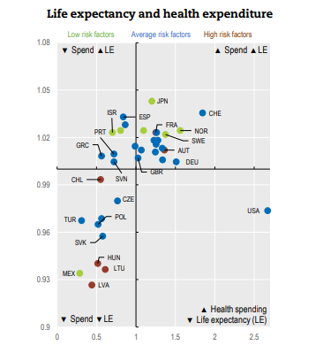
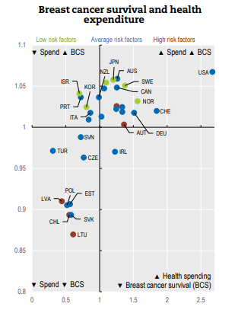
Σχετίζονται οι υγειονομικές δαπάνες με την έκβαση των αποτελεσμάτων υγείας στον πληθυσμό και την ποιότητα των παρεχόμενων υπηρεσιών?
(OECD Health at a Glance, 2019)
Notes:
Δαπάνες για την υγεία και αποτελέσματα υγείας
Αυτά τα γραφήματα απεικονίζουν τον βαθμό στον οποίο οι χώρες που ξοδεύουν περισσότερα για την υγεία έχουν καλύτερα αποτελέσματα για την υγεία (σημειώνοντας ότι τέτοιες συσχετίσεις δεν εγγυώνται αιτιώδη συνάφεια). Υπάρχει σαφής θετική συσχέτιση μεταξύ των κατά κεφαλήν δαπανών για την υγεία και του προσδόκιμου ζωής. Μεταξύ των 36 χωρών του ΟΟΣΑ, 17 χώρες ξοδεύουν περισσότερα και έχουν υψηλότερο προσδόκιμο ζωής από τον μέσο όρο του ΟΟΣΑ (πάνω δεξιά τεταρτημόριο). Άλλες 10 χώρες ξοδεύουν λιγότερα και έχουν χαμηλότερο προσδόκιμο ζωής κατά τη γέννηση (κάτω αριστερό τεταρτημόριο). Ιδιαίτερο ενδιαφέρον παρουσιάζουν οι χώρες που αποκλίνουν από αυτή τη βασική σχέση. Οκτώ χώρες ξοδεύουν λιγότερα από το μέσο όρο, αλλά επιτυγχάνουν υψηλότερο προσδόκιμο ζωής συνολικά (πάνω αριστερό τεταρτημόριο). Αυτές οι χώρες είναι η Ιταλία, η Κορέα, η Πορτογαλία, η Ισπανία, η Σλοβενία, η Ελλάδα, το Ισραήλ και η Νέα Ζηλανδία. Η μόνη χώρα στο κάτω δεξιό τεταρτημόριο είναι οι Ηνωμένες Πολιτείες, με πολύ υψηλότερες δαπάνες από όλες τις άλλες χώρες του ΟΟΣΑ, αλλά χαμηλότερο προσδόκιμο ζωής από τον μέσο όρο του ΟΟΣΑ. Οι περισσότερες χώρες με υψηλούς συνολικούς παράγοντες κινδύνου (κόκκινες κουκκίδες) έχουν χαμηλότερο προσδόκιμο ζωής από τον μέσο όρο του ΟΟΣΑ. Είναι επίσης συνήθως κάτω από τη γραμμή τάσης, η οποία δείχνει τη μέση αναλογία δαπανών προς προσδόκιμο ζωής στις χώρες του ΟΟΣΑ. Το αντίστροφο ισχύει γενικά για χώρες με χαμηλούς παράγοντες κινδύνου (πράσινες κουκκίδες). Σύμφωνα με το προσδόκιμο ζωής, οι χώρες με υψηλότερους (χαμηλότερους) παράγοντες κινδύνου (αντίστοιχα με κόκκινες και πράσινες κουκκίδες) έχουν συνήθως υψηλότερα (χαμηλότερα) ποσοστά θνησιμότητας που μπορούν να αποφευχθούν.
Δαπάνες υγείας, πρόσβαση και ποιότητα περίθαλψης
Όσον αφορά την ποιότητα της περίθαλψης, το Διάγραμμα 2 δείχνει τη σχέση μεταξύ των δαπανών για την υγεία και της πενταετούς καθαρής επιβίωσης του καρκίνου του μαστού (δείκτης που αντικατοπτρίζει την ποιότητα τόσο της πρόληψης όσο και της θεραπευτικής φροντίδας). Υπάρχει μια σαφής θετική συσχέτιση: μεταξύ 32 χωρών του ΟΟΣΑ, 16 χώρες ξοδεύουν περισσότερα για την υγεία και έχουν καλύτερη καθαρή επιβίωση (πάνω δεξιά τεταρτημόριο) και εννέα χώρες ξοδεύουν λιγότερα και έχουν χαμηλότερη καθαρή επιβίωση (κάτω αριστερό τεταρτημόριο). Έξι χώρες έχουν σχετικά υψηλό ποσοστό επιβίωσης από καρκίνο του μαστού παρά το γεγονός ότι ξοδεύουν λιγότερα από τον μέσο όρο του ΟΟΣΑ (Ισραήλ, Ιταλία, Κορέα, Πορτογαλία, Νέα Ζηλανδία και Ισπανία). Στην Ιρλανδία, οι δαπάνες για την υγεία είναι σχεδόν 25% υψηλότερες από τον μέσο όρο του ΟΟΣΑ, ωστόσο η καθαρή επιβίωση είναι ελαφρώς κάτω από τον μέσο όρο του ΟΟΣΑ.

Slide 5
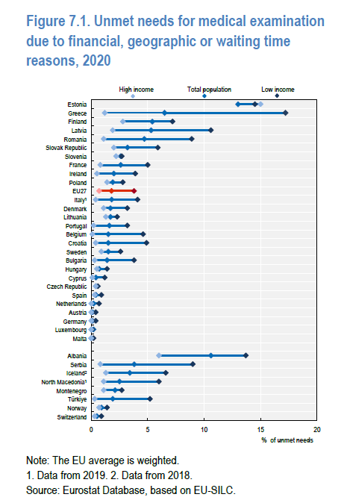
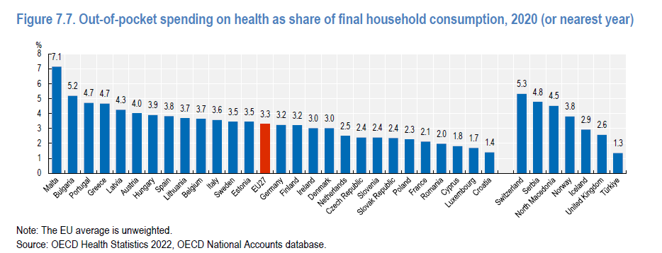
Ανικανοποίητες Ανάγκες Υγείας

Slide 6
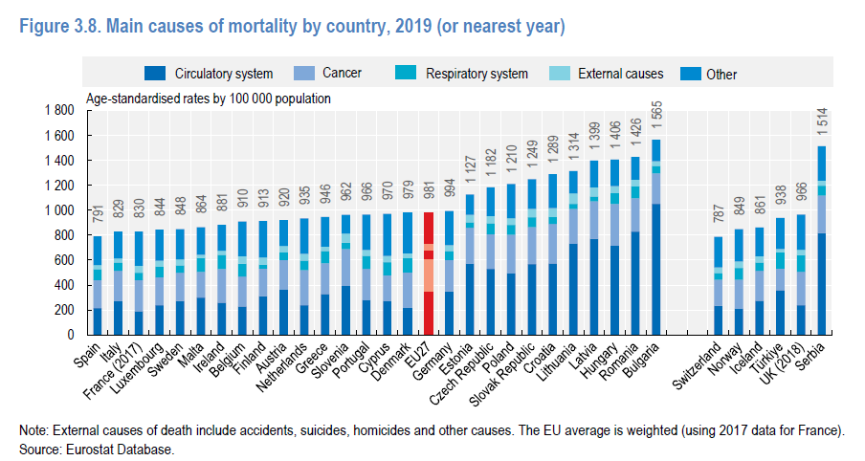
Αιτίες θνητότητας

Slide 7
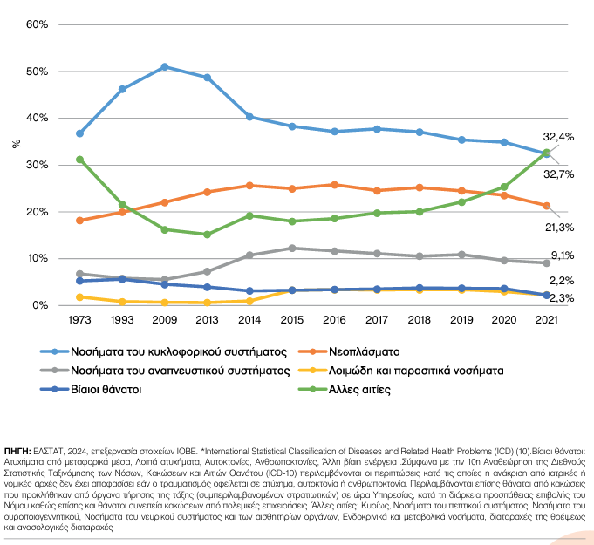
Αιτίες θανάτων (% συνολικών θανάτων) στην Ελλάδα, 2021
Οι θάνατοι από νοσήματα του κυκλοφορικού συστήματος, ευθύνονται πλέον για το 32,4% των συνολικών θανάτων το 2021. Υποχώρηση καταγράφουν
και οι νεοπλασίες που ευθύνονται για το 21,3% των συνολικών θανάτων.

Slide 8
OECD Τι σημαίνει ποιοτική φροντίδα υγείας;
Όταν η φροντίδα που παρέχεται είναι…..
Αποτελεσματική (effective)
επίτευξη των επιθυμητών αποτελεσμάτων από την παροχή επιστημονικά τεκμηριωμένων υπηρεσιών υγείας (evidence-based healthcare services) σε αυτούς που δυνητικά μπορούν να ωφεληθούν από αυτές (Arah et al. 2003, WHO 2000).
Ασφαλής (safe)
οι υπηρεσίες υγείας παρέχονται με τέτοιο τρόπο ώστε να αποφεύγονται/προλαμβάνονται/ελαχιστοποιούνται οι ανεπιθύμητες ενέργειες/τραυματισμοί που μπορεί να προκύψουν από την παροχής της φροντίδας (National Patient Safety Foundation, 2000).
Ανταποκρίνεται στις ανάγκες των χρηστών (responsive/person-patient centred)
τοποθετεί τον ασθενή/χρήστη στο επίκεντρο της υγειονομικής φροντίδας.

Slide 9
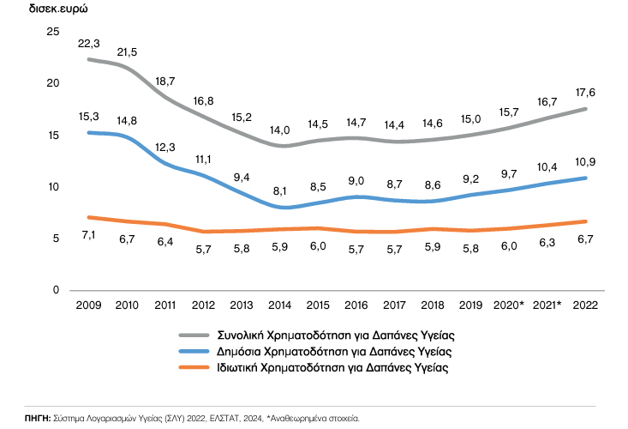
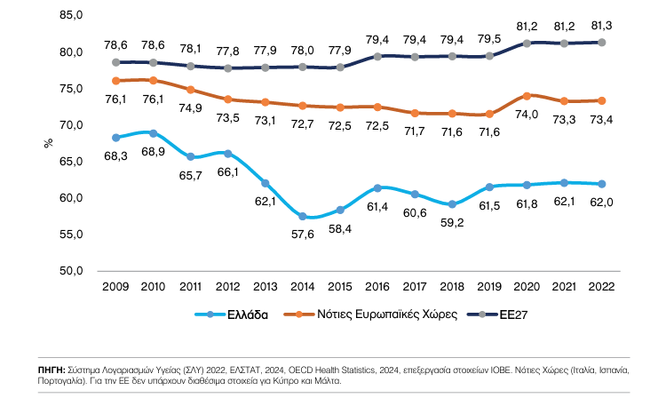
Δημόσια Χρηματοδότηση για δαπάνες υγείας
Συνολική Δημόσια Χρηματοδότηση για δαπάνες υγείας στην Ελλάδα (δισεκ. Ευρώ)
Δημόσια χρηματοδότηση για δαπάνες υγείας (% στη συνολική) Ελλάδα-ΕΕ27-Νότιες Ευρωπαϊκές Χώρες

Slide 10
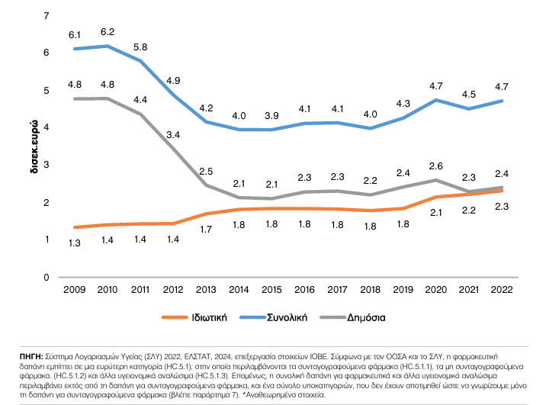
Συνολική Δαπάνη για φαρμακευτικά και άλλα υγειονομικά αναλώσιμα στην Ελλάδα (δισεκ. Ευρώ)
Η δημόσια δαπάνη για φαρμακευτικά και άλλα υγειονομικά αναλώσιμα από €4,8 δισεκ. το 2009 διαμορφώθηκε στα €2,4 δισεκ. το 2022 σημειώνοντας ακόμα μεγαλύτερη μείωση κατά 49,6%, ενώ αντίθετα η ιδιωτική δαπάνη για φαρμακευτικά και άλλα υγειονομικά αναλώσιμα σημείωσε άνοδο 73,3% από €1,3 δισεκ. το 2009 στα €2,3 δισεκ. το 2022
Notes:
Η έννοια λοιπόν της οικονομικής αξιολόγησης στον τομέα τηε υγείας αναφέρεται στη συγκριτική συν-αξιολόγηση κόστους και των αναμενόμενων κλινικών αποτελεσμάτων/εκβάσεων εναλλακτικών υγειονομικών παρεμβάσεων είτε διαγνωστικών είτε θεραπευτικών. Πρόκειται λοιπόν για ένα εργαλείο το οποίο υποβοηθά τουυς υπευθύνους χάραξης πολιτικής υγείας στη λήψη των αποφάσεων δεικνύοντας προς αυτούς τις συνέπειες (οικονομικές και κλινικές της κάθε απόφασης)

Slide 11
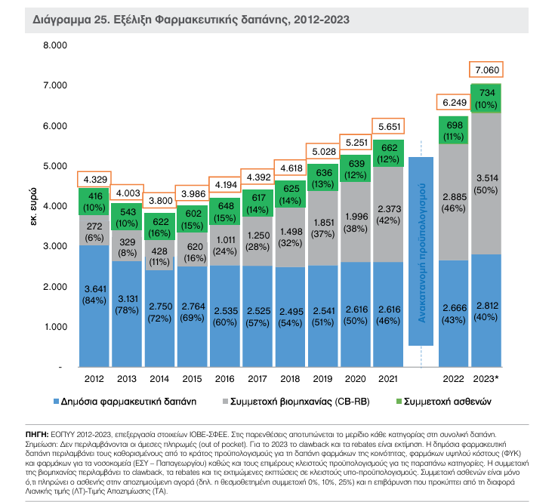
Εξέλιξη Φαρμακευτικής Δαπάνης, 2012-2023
Η φαρμακευτική δαπάνη, τόσο η εξωνοσοκομειακή όσο και η νοσοκομειακή, εκτιμάται ότι ανήλθε στα €7,1 δισ. το 2023, έναντι €6,2 δισ. το 2022.
Το 2022, άλλαξε ο τρόπος κατανομής της δημόσιας φαρμακευτικής δαπάνης σε προϋπολογισμούς που αφορούν:
φάρμακα που διατίθενται μέσω φαρμακείων κοινότητας (φάρμακα κοινότητας- retail),
φάρμακα υψηλού κόστους που διατίθενται μέσω φαρμακείων του ΕΟΠΥΥ, και
φάρμακα που διατίθενται μέσω νοσοκομείων (ΕΣΥ και Παπαγεωργίου)
Επιβολή κλειστού προϋπολογισμού
Notes:
Το 2022, η συνολική φαρμακευτική δαπάνη, συμπεριλαμβανομένων των επιστροφών της φαρμακευτικής βιομηχανίας καθώς και της συμμετοχής των ασθενών, έφτασε τα €2,8 δισεκ. για τα φαρμακεία κοινότητας, τα €2,0 δισεκ. για τα φάρμακα υψηλού κόστους και τα €1,5 δισεκ. για τα νοσοκομεία.

Slide 12
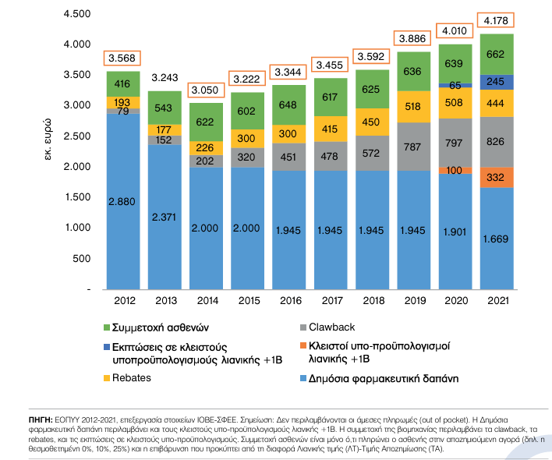
Εξέλιξη Εξωνοσοκομειακής Φαρμακευτικής Δαπάνης, 2012-2022
Η μείωση της δημόσιας εξωνοσοκομειακής χρηματοδότησης την περίοδο 2012-2021 κατά περίπου 31% είχε ως αποτέλεσμα τη σημαντική αύξηση στη συμμετοχή της βιομηχανίας την ίδια περίοδο κατά 458% και των ασθενών κατά 59%.

Slide 13
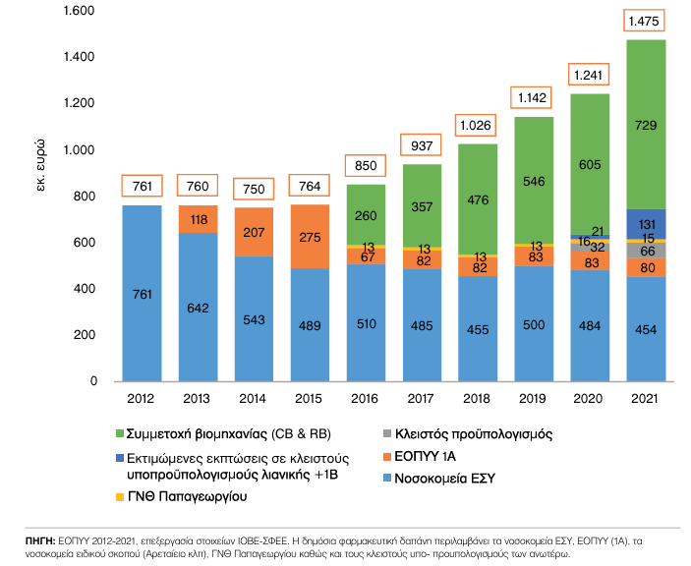
Εξέλιξη συνολικής Νοσοκομειακής Φαρμακευτικής Δαπάνης, 2012-2022
Η συνεχόμενη μείωση της δημόσιας νοσοκομειακής φαρμακευτικής δαπάνης είχε ως αποτέλεσμα την αύξηση της συμμετοχής της φαρμακοβιομηχανίας (μέσω των μηχανισμών αυτόματης επιστροφής και υποχρεωτικών και εθελοντικών εκπτώσεων)

Slide 14
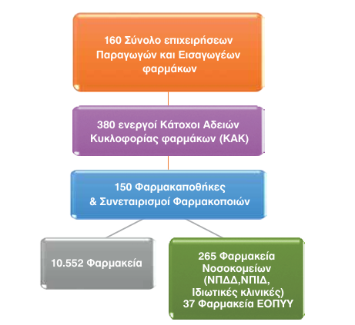
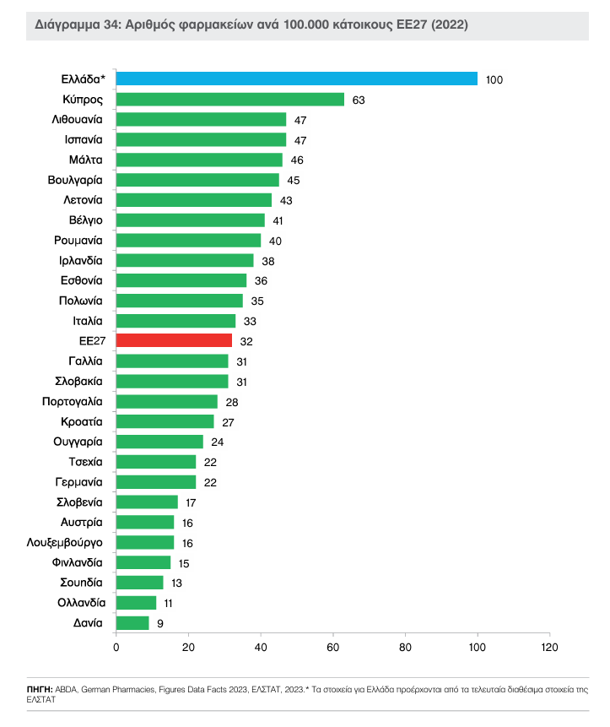
Η αλυσίδα Φαρμάκου στην Ελλάδα (1/2)
Αριθμός Φαρμακείων ανά 100.000 κατοίκους ΕΕ27 (2022)
Πηγή. ΕΛΣΤΑΤ, ΕΟΦ, ΕΟΠΥΥ, Πανελλήνιος Σύνδεσμος Φαρμακαποθηκαρίων, Επεξεργασία ΙΟΒΕ-ΣΦΕΕ
Notes:
37 φαρμακεία ΕΟΠΥΥ σε όλη τη χώρα, εκ των οποίων τα 3 αποτελούν κέντρα διανομής και τα 2 δεν διαθέτουν φαρμακοποιό.
Οι ασφαλισμένοι προμηθεύονται τα φάρμακα του καταλόγου υψηλού κόστους σοβαρών παθήσεων (Ν.3816/2010) από τις κατά τόπους μονάδες υγείας του ΕΟΠΥΥ, μετά από παραγγελία. Επιπλέον, με διάταξη του νόμου 5057/2023, προβλέφθηκε η δυνατότητα αποστολής από τον ΕΟΠΥΥ φαρμάκων στο σπίτι για θεραπεία σοβαρών ασθενειών, σε χρόνια πάσχοντες ασθενείς

Slide 15
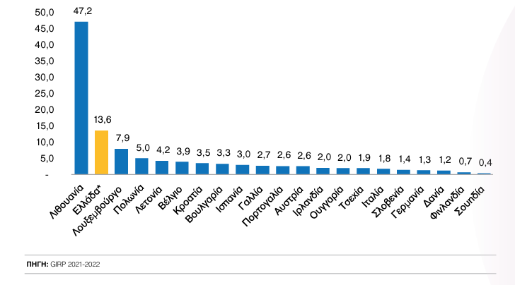
Η αλυσίδα Φαρμάκου στην Ελλάδα (2/2)
Αριθμός Φαρμακαποθηκών ΕΕ (ανά εκατ κατοίκων)
Στην Ελλάδα υπάρχουν 145 ιδιωτικές
φαρμακαποθήκες και συνεταιρισμοί.

Slide 16
Πρόγραμμα Μεταπτυχιακών Σπουδών (ΔΠΜΣ)
«Οργάνωση και Διοίκηση Υπηρεσιών Υγείας-Πληροφορική της Υγείας»
Παραδείγματα συμμετοχής φαρμακοθεραπείας στο συνολικό κόστος

Slide 17

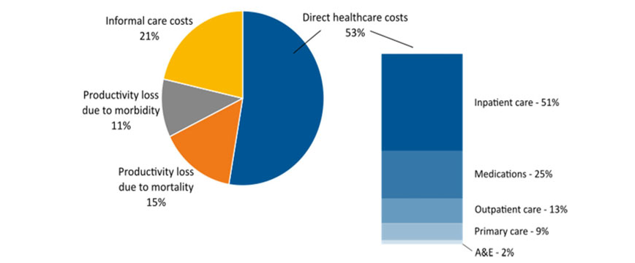
Cost of cardiovascular disease, ischaemic heart disease, and stroke in the EU by category (2015)
Πηγή https://iris.unibocconi.it/retrieve/handle/11565/4023471/115818/Torbica%20EHJ%202019.pdf

Slide 18
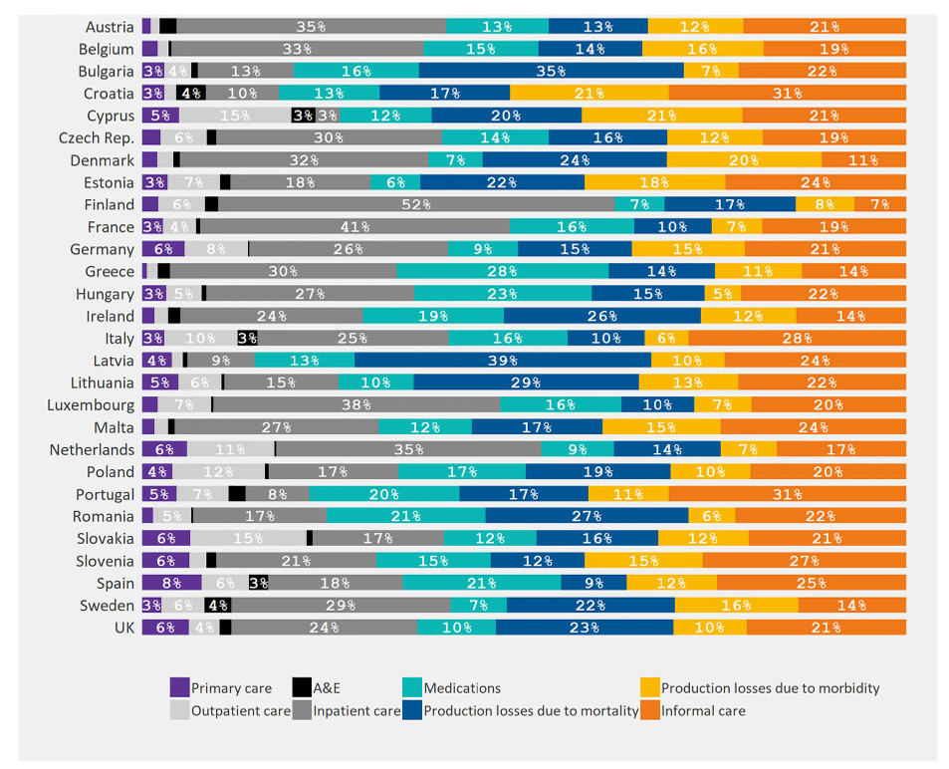
Distribution of costs of cardiovascular disease in the EU member countries by category (2015)

Slide 19


Δαπάνες υγείας λόγω διαβήτη ως ποσοστό συνολικών δαπανών υγείας, 2021
Χώρες | Επιπολασμός Διαβήτη (20-79 ετών) | Πλήθος ατόμων με Διαβήτη (20–79 ετών) | Εκτίμηση δαπανών υγείας λόγω διαβήτη ως ποσοστό συνολικών δαπανών υγείας* (20–79 ετών)
Παγκόσμια | 10,5% | 536.600.000 | 11,5%
ΕΕ | 9,20% | 61.244.329 | 11,09%
Γερμανία | 10% | 6.199.900 | 8,25%
Ισπανία | 15% | 5.141.300 | 11,19%
Ιταλία | 9,90% | 4.470.300 | 8,04%
Ηνωμένο Βασίλειο | 8,20% | 3.996.300 | 6,60%
Σουηδία | 6,8% | 496.200 | 5,93%
Αυστρία | 6,60% | 447.100 | 5,61%
Ελλάδα | 9,60% | 736.100 | 7,20%** (21%***)
* Υπολογισμοί Εργαστηρίου Οργάνωσης και Αξιολόγησης ΥΥ (CHESME) - Δαπάνες υγείας διαβήτη από IDF, 2021 & Συνολικές δαπάνες υγείας από ΟΟΣΑ, 2021
** Πιθανή υποεκτίμηση του μέσου ετήσιου κόστους – έλλειψη δεδομένων για τις επιπλοκές της νόσου
*** Εκτίμηση με βάση ελληνική δημοσιευμένη μελέτη
Πηγή: IDF Diabetes Atlas 2021 & CHESME, 2024
Εργαστήριο Οργάνωσης και Αξιολόγησης Υπηρεσιών Υγείας

Slide 20

ΣΔ - Συν νοσηρότητα, επιπλοκές … και κόστος
Συγκρίσεις κόστους επιπλοκών 2020 και 2030 διαβήτη υπό θεραπεία SU/ινσουλίνη
(εκατ. SEK σε σταθερές τιμές)
 | 2020 | 2030
 | Strategy SU/insulin |  | % μεταβολή
Diabetes treatment | 3 535 (19,12%) | 4 060 (18,55%) | 12,93%
Antihyperglycemic | 2 432 | 2 998 | 18,88%
Hypertension | 283 | 270 | -4,81%
Dyslipidemia | 785 | 736 | -6,66%
Hypoglycemia | 34 | 56 | 39,29%
Microvascular complications | 6 801 (36,78%) | 7 640 (34,91%) | 10,98%
Retinopathy | 596 | 488 | -22,13%
Neuropathy | 2 581 | 2 610 | 1,11%
Nephropathy | 3 624 | 4 542 | 20,21%
Mascovascular complications | 6 946 (37,56%) | 8 201 (37,47%) | 15,30%
Ischemic Heart Disease | 744 | 838 | 11,22%
Myocardial Infraction | 646 | 801 | 19,35%
Stroke | 4 787 | 5 575 | 14,13%
Congestive Heart Failure | 769 | 988 | 22,17%
Indirect | 1 211 (6,55%) | 1 983 (9,06%) | 38,93%
TOTAL | 18 492 | 21 886 | 15,51%
3,24%: Δαπάνη διαβήτη ως % συνολικής δαπάνης υγείας, 2020
Πηγή: Lundqvist et al. (2019) The costs of diabetes in 2020 and 2030, The Swedish Institute for Health Economics, IHE: Lund
1596 εκατ. ευρώ
1889 εκατ. ευρώ
Εργαστήριο Οργάνωσης και Αξιολόγησης Υπηρεσιών Υγείας

Slide 21
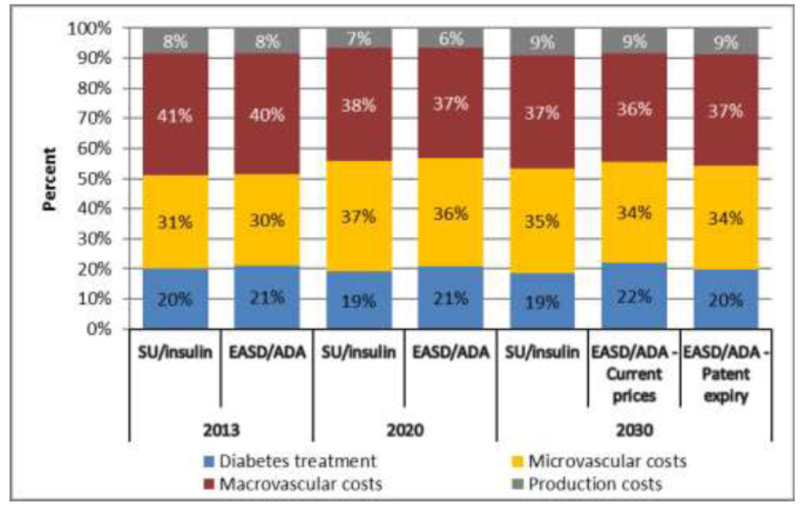
ΣΔ - Συν νοσηρότητα, επιπλοκές … και κόστος
Συγκρίσεις κόστους των θεραπειών SU/ινσουλίνης και EASD/ADA στο σενάριο των τρεχουσών τιμών και μετά τη λήξη της πατέντας
Συμμετοχή κόστους επιπλοκών στο συνολικό κόστος διαχείρισης διαβήτη
20% κόστος για το
διαβήτη
80% κόστος
επιπλοκών διαβήτη
Πηγή: Lundqvist et al. (2019) The costs of diabetes in 2020 and 2030, The Swedish Institute for Health Economics, IHE: Lund
Εργαστήριο Οργάνωσης και Αξιολόγησης Υπηρεσιών Υγείας

Slide 22
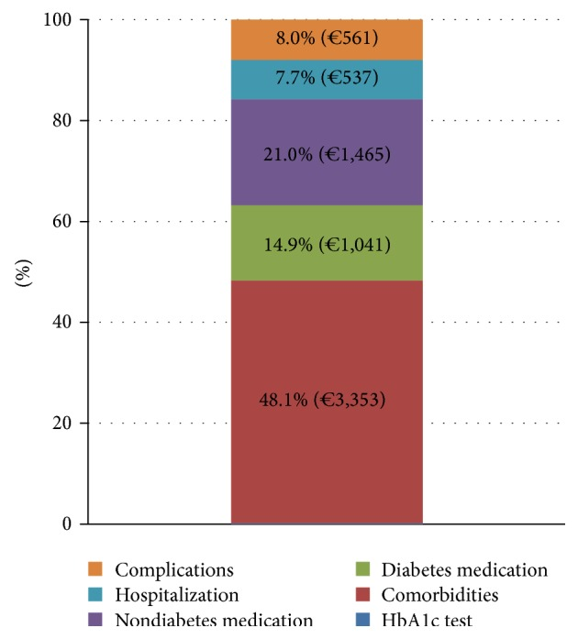
… Κόστος διαχείρισης νόσου στην Ελλάδα
Συνολικό κόστος διαχείρισης Διαβήτη Τύπου 2
Μέσο ετήσιο κόστος: € 7111
Συνολικό κόστος διαχείρισης Διαβήτη Τύπου 2
€6.366 για τους καλά ρυθμισμένους ασθενείς (HbA1c=7%) έναντι €7.783 για τους αρρύθμιστους (HbA1c>7%)
(Πηγή: Migdalis et al., 2015)
Εργαστήριο Οργάνωσης και Αξιολόγησης Υπηρεσιών Υγείας

Slide 23
Ορισμός Φαρμακο-οικονομίας
Η οικονομική επιστήμη ορίζεται ως η μελέτη του τρόπου με τον οποίο οι άνθρωποι και η κοινωνία επιλέγουν να χρησιμοποιούν/απασχολούν περιορισμένους πόρους για να παράγουν αγαθά και υπηρεσίες με ή χωρίς χρήματα για μια χρονική περίοδο.
Η φαρμακοοικονομία αποτελεί κλάδο των οικονομικών της υγείας, που μελετά τον τρόπο με τον οποίο οι άνθρωποι και η κοινωνία επιλέγουν να χρησιμοποιούν/απασχολούν περιορισμένους πόρους για την παραγωγή υπηρεσιών και αγαθών υγειονομικής περίθαλψης, συμπεριλαμβανομένων των φαρμακευτικών αγαθών και υπηρεσιών, με ή χωρίς τη χρήση χρημάτων για ένα χρονικό διάστημα.
Φαρμακοοικονομία: Η περιγραφή και ανάλυση όλων των κατηγοριών κόστους και των συνεπειών της φαρμακοθεραπείας στο Σύστημα Υγείας.

Slide 24
Εννοιολογικές αποσαφηνίσεις:
Οικονομική Αξιολόγηση Προγραμμάτων Υγείας (1/2)
Economic Evaluation in Health – Οικονομική Αξιολόγηση στην Υγεία: Η συγκριτική ανάλυση των εναλλακτικών τρόπων δράσης από πλευράς τόσο του κόστους όσο και των συνεπειών τους, με στόχο να υποστηριχθεί η λήψη πολιτικών αποφάσεων*
Κόστος και συνέπειες → αποτελεσματικότητα
Σύγκριση → τεχνική αποτελεσματικότητα
Υποβοήθηση → όχι αντικατάσταση - λήψης αποφάσεων
Οικονομική αξιολόγηση Δεν είναι "η επιλογή του φθηνότερου”
* Drummond et al (1997)
Θνησιμότητα
(Mortality)
Κόστος
(Cost)
Νοσηρότητα
(Morbidity)
Ποιότητα Ζωής
(QOL)
Notes:
Η έννοια λοιπόν της οικονομικής αξιολόγησης στον τομέα τηε υγείας αναφέρεται στη συγκριτική συν-αξιολόγηση κόστους και των αναμενόμενων κλινικών αποτελεσμάτων/εκβάσεων εναλλακτικών υγειονομικών παρεμβάσεων είτε διαγνωστικών είτε θεραπευτικών. Πρόκειται λοιπόν για ένα εργαλείο το οποίο υποβοηθά τουυς υπευθύνους χάραξης πολιτικής υγείας στη λήψη των αποφάσεων δεικνύοντας προς αυτούς τις συνέπειες (οικονομικές και κλινικές της κάθε απόφασης)

Slide 25
Εννοιολογικές αποσαφηνίσεις:
Οικονομική Αξιολόγηση Προγραμμάτων Υγείας (2/2)
Φαρμακο-οικονομία = Οικονομική Αξιολόγηση στο πεδίο της Φαρμακευτικής Περίθαλψης:
Πεδίο μελέτης που αξιολογεί τη συμπεριφορά ή την ευημερία ατόμων, επιχειρήσεων και αγορών σχετικά με τη χρήση φαρμακευτικών προϊόντων και υπηρεσιών. Συνήθως η μελέτη επικεντρώνεται στο κόστος και στις συνέπειες αυτής της χρήσης.
Οικονομικά
Υγείας
Φαρμακο-οικονομικές Μελέτες
Στόχοι:
Ανάδειξη της θεραπείας η οποία προσφέρει το μεγαλύτερο δυνατό όφελος με το χαμηλότερο δυνατό κόστος
Ορθολογική Κατανομή των Πόρων
Εργαστήριο Οργάνωσης &
Αξιολόγησης Υπηρεσιών Υγείας
Notes:
Ειδικότερα, όταν η εφαρμογή της οικονομικής αξιολόγησης αφορά τον τομέα των φαρμάκων αναφερόμαστε στην έννοια της Φαρμακο-οικονομίας μέσω της οποίας επιχειρείται η ορθολογική κατανομή των φαρμακευτικών πόρων με την ανάδειξη της θεραπείας η οποία προσφέρει το μεγαλύτερο δυνατό όφελος με το χαμηλότερο δυνατό κόστος

Slide 26
Ορισμός Φαρμακο-οικονομικής έρευνας
Η μελέτη του τρόπου με τον οποίο οι άνθρωποι και η κοινωνία επιλέγουν να χρησιμοποιούν/απασχολούν περιορισμένους πόρους για την παραγωγή φαρμακευτικών προϊόντων και υπηρεσιών για μια χρονική περίοδο.
Η περιγραφή και η ανάλυση του κόστους της θεραπείας με φάρμακα για τα συστήματα υγείας και τη κοινωνία.
Η φαρμακο-οικονομική ανάλυση χρησιμοποιεί εργαλεία για τη βελτίωση του σχεδιασμού και της παραγωγής φαρμάκων και την ορθολογική χρήση και διαχείριση των φαρμάκων.

Slide 27
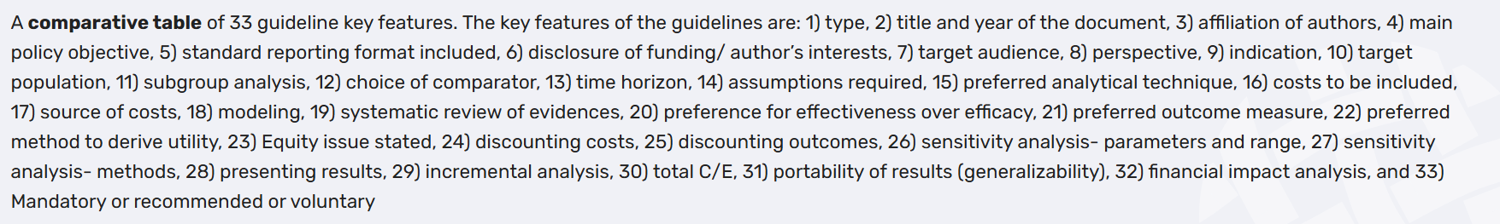

Φαρμακοοικονομικές κατευθυντήριες οδηγίες (pharmaeconomic guidelines)
  Οι κατευθυντήριες γραμμές αφορούν τα δεδομένα που πρέπει να συγκεντρωθούν προκειμένου να ληφθεί η απόφαση για την αποδοχή ενός νέου φαρμάκου (παρέμβαση)
    Κατηγορία (σχετική αποτελεσματικότητα και ανεκτικότητα)
    Τελικό αποτέλεσμα
    Ενδιάμεσο αποτέλεσμα
    Τύπος ανάλυσης
    Ο πληθυσμός-στόχος
    Χρονικός ορίζοντας
    Εναλλακτικές λύσεις που περιλαμβάνονται στην ανάλυση
    Αποτελέσματα: υπολογισμός κόστους και σύγκριση

Slide 28
Ο ρόλος της φαρμακοοικονομίας στην ανάπτυξη φαρμάκων
Αξιολόγηση νέων φαρμάκων:
  Τεχνική ποιότητα (Techical quality)
  Αποτελεσματικότητα
  Δραστικότητα (Efficacy)
  Ασφάλεια (Safety)
  Ποιότητα ζωής (Quality of life)
  Κόστος-όφελος (Cost-benefit)
  Κόστος-αποτελεσματικότητα (Cost effectiveness)

Slide 29

Φαρμακοοικονομικά θέματα στη διαδικασία ανάπτυξης φαρμάκων
Το νέο φάρμακο/παρέμβαση λειτουργεί πραγματικά;
Το νέο φάρμακο/παρέμβαση πραγματικά αποδίδει;
Ποιο είναι το πιο αποτελεσματικό φάρμακο/παρέμβαση με το μικρότερο κόστος;
Τι αντίκτυπο έχει η νέα θεραπεία στην ποιότητα ζωής και με ποιο κόστος;

Slide 30
Μέθοδοι φαρμακοοικονομικής αξιολόγησης
  Ανάλυση ελαχιστοποίησης κόστους (Cost Minimization Analysis - CMA).
  Ανάλυση κόστους-αποτελεσματικότητας (Cost-Effectiveness Analysis - CEA)
  Ανάλυση κόστους -χρησιμότητας (Cost-Utility Analysis - CUA)
  Ανάλυση κόστους-οφέλους (Cost-Benefit Analysis - CBA)

Slide 31

Εφαρμογές Φαρμακοοικονομικής Αξιολόγησης
Πρόγραμμα Μεταπτυχιακών Σπουδών (ΠΜΣ)
«Οργάνωση και Διοίκηση Υπηρεσιών Υγείας»
Εργαστήριο Οργάνωσης &
Αξιολόγησης Υπηρεσιών Υγείας

Slide 32
Στόχοι
Η εκμάθηση διαφορετικών προσεγγίσεων στη διεξαγωγή φαρμακοοικονομικής αξιολόγησης.
Η εφαρμογή του evidence based practice στη φαρμακοοικονομική αξιολόγηση.
Η αξιολόγηση της υγειονομικής περίθαλψης χρησιμοποιώντας οικονομικά κριτήρια.
Ο προσδιορισμός των στόχων της οικονομικής αξιολόγησης.
Η κατανόηση του καταλόγου ελέγχου του Drummond (Drummond Checklist) για τη φαρμακοοικονομική αξιολόγηση.
Πηγή: Drummond, M. F., Sculpher, M. J., Claxton, K., Stoddart, G. L., & Torrance, G. W. (2015). Methods for the economic evaluation of health care programmes. Oxford university press.

Slide 33
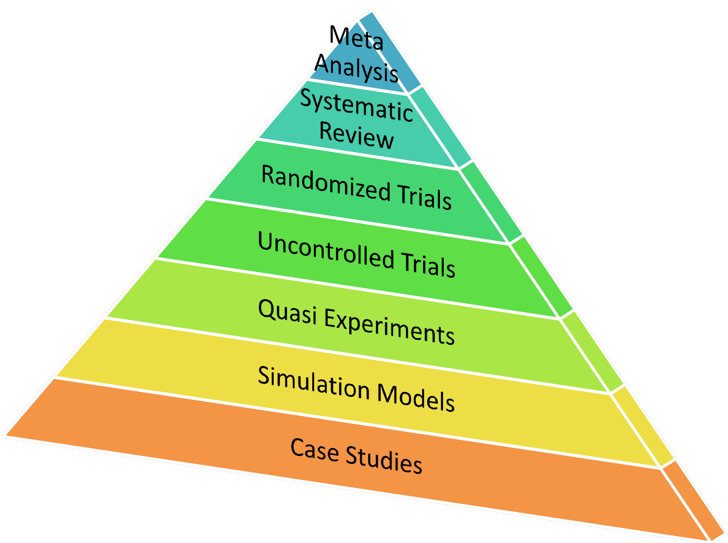
Η αποτελεσματικότερη προσέγγιση για τη φαρμαοικονομική αξιολόγηση
Πυραμίδα ιεράρχησης των αποδείξεων
Σχεδιασμός και διαχείριση βάσει αποδείξεων (evidence)
Προσδιορισμός των επιθυμητών στόχων και των καλύτερων μέσων για την επίτευξή τους.
Υιοθέτηση των βέλτιστων πρακτικών
Ανεύρεση των διαθέσιμων πληροφοριών που μπορούν να χρησιμοποιηθούν ως απόδειξη.

Slide 34
Οικονομικά κριτήρια αξιολόγησης της υγειονομικής περίθαλψης
Αποδοτικότητα
  Διανεμητική/Κατανεμητική (κάνοντας τα σωστά πράγματα)
  Τεχνική (κάνοντας τα σωστά πράγματα σωστά)
Κόστος-αποτελεσματικότητα
  Ποια αποτελέσματα προκύπτουν και με ποιο κόστος;

Slide 35
Στόχοι οικονομικής αξιολόγησης
Τύποι Οικονομικής Αποδοτικότητας
Α) Διανεμητική αποδοτικότητα
  Επιλογή των πιο βέλτιστων εναλλακτικών λύσεων για τη χρήση των πόρων - άριστη κατανομή πόρων μεταξύ προγραμμάτων που έχουν διαφορετικούς στόχους, ώστε να επιτυγχάνεται αποτελεσματικότητα και κοινωνικό όφελος.
  Β) Τεχνική αποδοτικότητα
  Μεγιστοποίηση αποτελεσμάτων με τις ελάχιστες εισροές πόρων - αριστοποίηση συνδυάζοντας την μεγιστοποίηση της παραγωγής (για δεδομένο κόστος) και την ελαχιστοποίηση του κόστους (για δεδομένη παραγωγή).
  Κόστος-Αποτελεσματικότητα
  Μεγιστοποίηση οφέλους ή αποτελεσματικότητας με το ελάχιστο κόστος

Slide 36
Ερώτηση για τον νέο θεραπευτικό παράγοντα: Είναι οικονομικά αποδοτικό; Είναι αποτελεσματικό;
Ένα Πρόγραμμα μπορεί να μην είναι αποδοτικό ή αποτελεσματικό
Μπορεί να είναι αποδοτικό, αλλά όχι αποτελεσματικό
Μπορεί να είναι αποτελεσματικό, αλλά όχι οικονομικά αποτελεσματικό (cost-effective)
Τα προγράμματα πρέπει να αξιολογούνται ως προς την αποδοτικότητα (efficiency) και τη σχέση κόστους-αποτελεσματικότητας (cost-effectiveness).

Slide 37
Το μοντέλο του Drummond για τη Φαρμακοοικονομική Αξιολόγηση
Ανάλυση Κόστους-Αποτελεσματικότητας
  Αποτελέσματα υγείας / € Κόστος
  Ανάλυση Κόστους-Χρησιμότητας
  Αποτελέσματα σε Ποιοτικώς Σταθμισμένα Έτη Ζωής (Quality Adjusted Life-Years) / € Κόστος
  Ανάλυση Κόστους-Οφέλους
  € Οφέλη / € Κόστος

Slide 38
Μετρώντας το κόστος και τα οφέλη
Κόστος
Οφέλη:
Άμεσο κόστος
  Φάρμακα
  Λειτουργικά έξοδα
  Άλλα έξοδα
Μη άμεσο κόστος
  Απώλεια παραγωγικότητας
  Χρόνος
Αόρατο κόστος
  Πόνος, Στίγμα, Απώλεια Ελευθερίας, Παρενέργειες
Κόστος της Άτυπης Φροντίδας
  Το ισοδύναμο του Κόστους Ευκαιρίας των άτυπων φροντιστών, δηλ. του εισοδήματος που δυνητικά θα ελάμβαναν οι συγγενείς ή φίλοι των ασθενών αν αντί για την προσφορά φροντίδας στους οικείους τους (ασθενείς) ασκούσαν κάποια άλλη αμειβόμενη εργασία.
Άμεσα οφέλη
  Υγεία
  Αλλαγές διάθεσης/συμπεριφοράς
  Ποιότητα Ζωής
Έμμεσα οφέλη
  Εξοικονόμηση δαπανών (ιατρική, κοινωνική περίθαλψη)
  Κέρδη παραγωγικότητας
Αόρατα οφέλη
  Ηθικό, αυτοεκτίμηση, αλληλεγγύη κ.λπ
Notes:
Δεδομένα αναφορικά με τις ώρες απασχόλησης των άτυπων φροντιστών λαμβάνονται συνήθως μέσω συνεντεύξεων ενώ το ωριαίο κόστος εργασίας προσδιορίζεται από επίσημες διοικητικές πηγές της κάθε χώρας ή διακρατικές εκθέσεις. Ενδεικτικά, παραδείγματα:
SHARE (Survey of Health, Ageing and Retirement in Europe)
Eurostat (Structure of earnings survey: annual earnings by sex)
Για ανέργους και συνταξιούχους: Κατώτερος μισθός της κάθε χώρας προερχόμενος από σχετική μελέτη του Ευρωπαϊκού Παρατηρητηρίου (European Observatory of Working Life)

Slide 39
Κόστος ευκαιρίας
Ο όρος στον τομέα της υγείας περιγράφει την αξία των αγαθών ή των υπηρεσιών που θα μπορούσαν να παραχθούν εάν οι πόροι διατίθεντο στην αμέσως επόμενη αποδοτικότερη χρήση (π.χ εάν το οικόπεδο ενός νοσοκομείου χρησιμοποιούταν για την ανέγερση άλλου κτιρίου) (Λιαρόπουλος 1996).
Ο προσδιορισμός αυτού του είδους κόστους πολλές φορές είναι ιδιαίτερα χρήσιμος αφού στον τομέα της υγείας το κόστος μιας θεραπείας είναι συνήθως αμέσως ορατό ενώ αντίθετα τα οφέλη μπορεί να επέλθουν μετά από κάποιο διάστημα, όπως για παράδειγμα σε διάφορα προγράμματα πρόληψης.

Slide 40
Οδηγίες για τη Φαρμακοοικονομική Αξιολόγηση
Στόχοι
Επιλογές – εναλλακτικές στρατηγικές/επιλογές θεραπείας
Στοιχεία κοστολόγησης – αποτίμηση όλων των σχετικών δαπανών
Ιατρικά δεδομένα – αξιόπιστα επιδημιολογικά, δημογραφικά και κλινικά στοιχεία
Μέτρηση οφελών– αποτίμηση όλων των οφελών
Κίνδυνος και αβεβαιότητα – εύρη ευαισθησίας, διαφορετικός χρονισμός, κατανομή κόστους και οφέλους
Οικονομική αξιολόγηση και λήψη αποφάσεων

Slide 41
Κατάλογος ελέγχου του Drummond (Drummond Checklist) για τη φαρμακο-οικονομική αξιολόγηση
Τέθηκε μια καλά καθορισμένη ερώτηση σε μορφή απάντησης;
Δόθηκε μια περιεκτική περιγραφή των ανταγωνιστικών εναλλακτικών; – (Μπορείτε να πείτε ποιος; Έκανε τι; Σε ποιον; Πού; Πόσο συχνά;)
Υπήρχαν στοιχεία που να αποδεικνύουν την αποτελεσματικότητα του προγράμματος;
Όλες οι σημαντικές και σχετικές δαπάνες και συνέπειες μετρήθηκαν με ακρίβεια σε κατάλληλες φυσικές μονάδες (π.χ. ώρες νοσηλείας, αριθμός επισκέψεων σε ιατρό, χαμένες ημέρες, κέρδη-χρόνια ζωής;)
Το κόστος και οι συνέπειες αποτιμήθηκαν αξιόπιστα;
Προσαρμόστηκαν το κόστος και οι συνέπειες για το διαφορετικό χρονοδιάγραμμα;
Πραγματοποιήθηκε σταδιακή ανάλυση του κόστους και των συνεπειών των εναλλακτικών λύσεων;
Έγινε ανάλυση ευαισθησίας;
Η παρουσίαση και η συζήτηση των αποτελεσμάτων της μελέτης περιλάμβανε θέματα που απασχολούν τους χρήστες;

Slide 42
Η «αξία» της υγείας

Slide 43
Φαρμακευτική Πολιτική και Φαρμακο-οικονομία
Ανάλυση Κόστους
Κόστος Ασθένειας (Cost of Illness)
Πρόγραμμα Μεταπτυχιακών Σπουδών (ΠΜΣ)
«Οργάνωση και Διοίκηση Υπηρεσιών Υγείας»
An economist knows the price of everything, but the value of nothing
Εργαστήριο Οργάνωσης &
Αξιολόγησης Υπηρεσιών Υγείας

Slide 44
Πλήρης Οικονομική Αξιολόγηση
1. Εξετάζονται και το κόστος (εισερχόμενα) και τα αποτελέσματα (εξερχόμενα)?
ΟΧΙ
ΝΑΙ
ΟΧΙ
Εξετάζονται μόνο τα αποτελέσματα
Εξετάζονται μόνο το κόστος
2 ΜΕΡΙΚΗ ΑΞΙΟΛΟΓΗΣΗ
Περιγραφή κόστους-αποτελεσμάτων μίας παρέμβασης
1A ΜΕΡΙΚΗ ΑΞΙΟΛΟΓΗΣΗ 1B
2. Συγκρίνοται τουλάχιστον 2 εναλλακτικές?
Περιγραφή αποτελεσμάτων
Περιγραφή κόστους
ΝΑΙ
3A ΜΕΡΙΚΗ ΑΞΙΟΛΟΓΗΣΗ 3B
4 ΠΛΗΡΗΣ ΟΙΚΟΝΟΜΙΚΗ ΑΞΙΟΛΟΓΗΣΗ
Ανάλυση ελαχιστοποίησης κόστους
Ανάλυση κόστους-αποτελεσματικότητας
Ανάλυση κόστους-χρησιμότητας
Ανάλυση κόστους-οφέλους
Αξιολόγηση αποδοτικότητας ή αποτελεσματικότητας
Ανάλυση κόστους
Cost of Illness (COI) δεν εντάσσεται στις οικονομικές αξιολογήσεις
Χρήσιμο εργαλείο στη διαδικασία λήψης απόφασης στον τομέα της υγείας

Slide 45

Ανάλυση Κόστους (Cost Analysis)
Η ανάλυση κόστους αποτελεί την βάση για την διεξαγωγή όλων των οικονομικών αναλύσεων.
Βασικά ερωτήματα κατά τη διεξαγωγή μιας ανάλυσης κόστους:
Ποιο είναι το εύρος της ανάλυσης;
Ποιόν αφορά αυτή η ανάλυση;
Ποια είδη κόστους θα πρέπει να λάβουμε υπόψη;
Πως θα συλλέξω/εκτιμήσω τα είδη κόστους;
Πόσο ακριβής πρέπει να είναι η κοστολόγηση;

Slide 46
Ανάλυση Κόστους: Step by step
Σκοπός της ανάλυσης
  Προσδιορισμός των σημαντικότερων ερωτήσεων που πρέπει να απαντηθούν στο πέρας της ανάλυσης
Πεδίο εφαρμογής
  Ορισμός της οπτικής
  Ορισμός του χρονικού ορίζοντα
Τύπος της ανάλυσης
  Προοπτική ή αναδρομική μελέτη;
Κοστολόγηση
  Κατανόηση και καταγραφή των κατηγοριών κόστους που πρέπει να συμπεριληφθούν στην ανάλυση
  Συλλογή δεδομένων
Εκτίμηση του πληθυσμού αναφοράς (πληθυσμός στόχος)
  Μέθοδος επιπολασμού, Μέθοδος επίπτωσης

Slide 47
Πεδίο εφαρμογής: Οπτική
Η επιλογή της οπτικής (perspective) είναι η πιο βασική απόφαση που πρέπει να ληφθεί από τον ερευνητή, πρέπει να είναι ξεκάθαρη από το σχεδιασμό της ανάλυσης καθώς μπορεί να επηρεάσει καθοριστικά τον προσδιορισμό του κόστους, τους υπολογισμούς και τα αποτελέσματα της ανάλυσης.
Διάφορες οπτικές:
  Οπτική της κοινωνίας
  Οπτική ενός ασφαλιστικού φορέα (π.χ. ΕΟΠΥΥ)
  Οπτική του νοσοκομείου
  Οπτική του ασθενή ή του εργοδότη
Η αλλαγή της οπτικής μπορεί να οδηγήσει σε διαφορετικά αποτελέσματα ακόμη και για την ίδια την ανάλυση

Slide 48

Πεδίο εφαρμογής: Χρονικός Ορίζοντας
Ο χρονικός ορίζοντας (time horizon) χρησιμοποιείται στις αναλύσεις κόστους και κατ’ επέκταση στις αναλύσεις οικονομικής αξιολόγησης και είναι η διάρκεια κατά την οποία υπολογίζονται τα αποτελέσματα και το κόστος.
  Eίναι η διάρκεια που έχει οριστεί για την υλοποίηση ή την αξιολόγηση μιας απόφασης, επενδυτικής στρατηγικής, προγράμματος ή μελέτης.
  Για παράδειγμα:
Σε επενδύσεις, ο χρονικός ορίζοντας μπορεί να είναι 5, 10 ή 20 χρόνια.
Στην επιχειρηματική στρατηγική, μπορεί να είναι πενταετής, δεκαετής κλπ.
Η επιλογή του χρονικού ορίζοντα εξαρτάται από:
  τη φύση της νόσου
  την παρέμβαση/επένδυση που εξετάζεται
  το σκοπό της ανάλυσης και το είδος της οικονομικής ανάλυσης (CEA, CMA, CBA)

Slide 49
Τύπος της ανάλυσης: Προοπτική ή Αναδρομική Μελέτη
Μια μελέτη χαρακτηρίζεται Προοπτική μελέτη (prospective study) ή αναδρομική μελέτη (retrospective study) ανάλογα με τον τρόπο που ορίζουμε ότι θα συλλέξουμε τα δεδομένα.
Στις αναδρομικές μελέτες, οι ερευνητές αναλύουν δεδομένα που έχουν ήδη συλλεχθεί στο παρελθόν (αρχεία, ιατρικές καρτέλες, ή βάσεις δεδομένων). Χρησιμοποιούνται για να μελετήσουν συσχέτιση μεταξύ παραγόντων κινδύνου και αποτελεσμάτων υγείας.
Στις προδρομικές μελέτες, η συλλογή δεδομένων γίνεται με την παρακολούθηση των ασθενών στην πάροδο του χρόνου. Χρησιμοποιούνται για να εξετάσουν αιτιακές σχέσεις και παράγοντες κινδύνου.
Το κύριο πλεονέκτημα των αναδρομικών μελετών είναι ότι είναι λιγότερο δαπανηρές και χρονοβόρες. Ενέχουν, ωστόσο, μεγαλύτερο κίνδυνο συστηματικών σφαλμάτων και επιρροής συγχυτικών παραγόντων.

Slide 50
Κοστολόγηση
Μελέτες Οικονομικής αξιολόγησης
Άμεσο Κόστος
Direct cost
Έμμεσο Κόστος
Indirect cost
Άυλο Κόστος
Intangible cost
Υγειονομικό Κόστος
(direct medical cost or direct healthcare cost)
Μη Υγειονομικό Κόστος
(direct non-medical cost or direct non-healthcare cost)
Απώλεια παραγωγικότητας λόγω νοσηρότητας (productivity loss due to morbidity)
Απώλεια παραγωγικότητας λόγω θνησιμότητας (productivity loss due to mortality)
To άυλο κόστος είναι κατηγορία κόστους που σπάνια χρησιμοποιείται σήμερα. Αναφέρεται σε στοιχεία που δύσκολα μπορούν να μετρηθούν και να εκτιμηθούν σε όρους κόστους, π.χ. πόνος που σχετίζεται με μια θεραπεία, κοινωνικές, ψυχολογικές και ηθικές συνέπειες μιας ασθένειας.
Κοινωνικό κόστος
(informal care)

Slide 51
Κοστολόγηση: Άμεσο κόστος
Άμεσο ιατρικό κόστος (direct medical cost): είναι το κόστος το οποίο σχετίζεται με την παροχή της ίδιας της παρέμβασης (π.χ. ένα νέο φάρμακο στην αγορά), συμπεριλαμβανομένων όλων των παρενεργειών και όλων των μελλοντικών συνεπειών στη διάγνωση και στη θεραπεία της νόσου.
Άμεσο μη ιατρικό κόστος (direct non medical cost): περιλαμβάνει κόστος που σχετίζεται με την παρέμβαση αλλά δεν είναι ιατρικά έξοδα, όπως για παράδειγμα η εκπαίδευση παιδιών/εφήβων με σακχαρώδη διαβήτη.
Η κοστολόγηση του άμεσου κόστους μπορεί να περιλαμβάνει:
  Απόκτηση και χορήγηση φαρμακοθεραπείας
  Διαγνωστικές εξετάσεις
  Εξετάσεις παρακολούθησης ασθενών
  Επισκέψεις σε ειδικούς
  Ιατρικές προμήθειες
  Νοσηλείες
  Διαχείριση ανεπιθύμητων συμβάντων
  Διαχείριση συν-νοσηροτήτων κ.α.

Slide 52
Κοστολόγηση: Έμμεσο κόστος
Έμμεσο κόστος αντανακλά την αξία των προϊόντων και υπηρεσιών τα οποία θα μπορούσαν να παραχθούν από το άτομο εάν αυτό δεν είχε νοσήσει.
  Η Απώλεια Παραγωγικότητας λόγω Θνησιμότητας
  Αναφέρεται σε απολεσθέντα εισοδήματα εξαιτίας πρόωρης θνησιμότητας
  Τα χρόνια εργασίας που χάνονται πριν από τη συνήθη ηλικία συνταξιοδότησης (λόγω πρόωρης θνησιμότητας) υπολογίζονται ανά φύλο μέσω επίσημων στατιστικών –επιδημιολογικών δεδομένων και στη συνέχεια πολλαπλασιάζονται με το μέσο κατά ηλικία και φύλο ετήσιο μικτό εισόδημα, όπως αυτό διαμορφώνεται σε κάθε χώρα.
  Η Απώλεια Παραγωγικότητας λόγω Νοσηρότητας
  Αναφέρεται σε απολεσθέντα εισοδήματα από την εργασία λόγω:
  α) απουσίας για κάποιο διάστημα από την εργασία
  β) πρόωρης εξόδου από την αγορά εργασία εξαιτίας μόνιμης ανικανότητας ή αναπηρίας ως αποτέλεσμα της νόσου
Κοινωνικό Κόστος: επέρχεται στην κοινωνία, στους ίδιους τους ασθενείς και στο κοινωνικό και οικογενειακό τους περιβάλλον. Αφορά την απώλεια χρόνου και εισοδήματος συγγενών και φίλων του ασθενούς (informal care) λόγω απουσίας από εργασία και άλλες δραστηριότητες για την φροντίδα του ασθενούς.
Notes:
Για τον προσδιορισμό της απώλειας παραγωγικότητας χρησιμοποιούνται δύο μεθοδολογικές προσεγγίσεις: η μέθοδος του ανθρωπίνου και η μέθοδος τριβής Αν για παράδειγμα κάποιος εργαζόμενος πεθάνει στην ηλικία των 55 ετών ενώ η συνήθης ηλικία συνταξιοδότησης είναι τα 65 έτη τότε σύμφωνα με τη μέθοδο του ανθρώπινου κεφαλαίου θα προσμετρηθούν τα απωλεσθέντα εισοδήματα των 10 ετών . Αντιθέτως, με την εφαρμογή της μεθόδου τριβής θα προσμετρηθούν τα απωλεσθέντα εισοδήματα των πρώτων 90 ημερών απουσίας από την εργασία θεωρώντας ότι στη συνέχεια ο εργαζομενος αναπληρώνεται από κάποιο άλλο μέλος της κοινωνίας

Slide 53
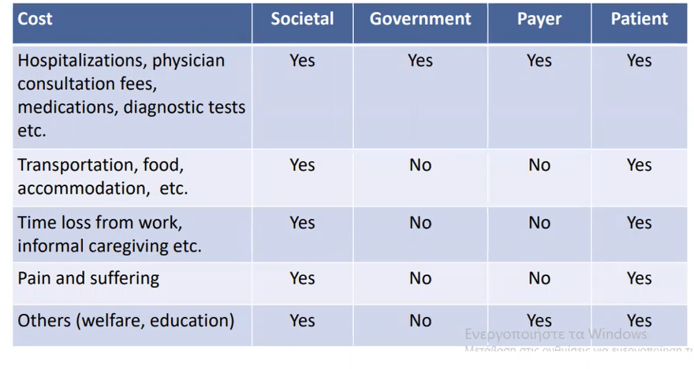
Κοστολόγηση: Ποιο κόστος θα πρέπει να λαμβάνεται υπόψη;
Εξαρτάται από την οπτική της ανάλυσης αν θα συμπεριληφθεί το άμεσο ή/και έμμεσο κόστος
Για παράδειγμα,
Η νοσηλεία ενός ασθενή αποτελεί κόστος για τον ασφαλιστικό φορέα (οπτική ΕΟΠΥΥ) και το νοσοκομείο.
Το κόστος μετακίνησης των ασθενών προς το νοσοκομείο για τη χορήγηση ενδοφλέβιας θεραπείας αποτελεί κόστος για τον ασθενή (από την οπτική του ασθενή) ή για την κοινωνία (από την οπτική της κοινωνίας)
Πηγή: Σταφυλάς, 2023

Slide 54
Κοστολόγηση: Μέτρηση της ποσότητας των πόρων
Η κοστολόγηση αφορά:
Α) Μέτρηση της ποσότητας των πόρων
Αν η οικονομική μελέτη διεξάγεται παράλληλα με μια κλινική δοκιμή, τότε τα δεδομένα μπορούν να συλλεχθούν από τα Έντυπα Αναφοράς Περιπτώσεων (Case Report Forms – CRF= is a structured document used in clinical trials to collect data on each participating patient.)
Αν η οικονομική μελέτη είναι αυτόνομη τότε δεδομένα από πηγές:
  Εθνική Στατιστική Υπηρεσία
  Μητρώα ασθενών, νοσοκομειακά αρχεία
  Μελέτες κοόρτης
Στην περίπτωση μη διαθεσιμότητας δεδομένων, τότε χρησιμοποιούνται ερωτηματολόγια ή τήρηση ημερολογίων από τους ασθενείς ή ερωτηματολόγια σε ειδικούς εμπειρογνώμονες (KOL)

Slide 55
Κοστολόγηση: Αντιστοίχιση των πόρων σε κόστος ανά μονάδα ή τιμή
Η κοστολόγηση αφορά:
Β) Καθορισμός του κόστους ανά μονάδα ή τιμή
Οι τιμές ορίζονται βάση των τιμών που ισχύουν στην αγορά και προέρχονται από:
  Υπουργείο Υγείας (τιμές φαρμάκων, οικονομικές καταστάσεις Νοσοκομείων, ΚΕΝ
  ΚΕΤΕΚΝΥ (DRG)
  ΕΟΠΥΥ (π.χ. τιμές διαγνωστικών εξετάσεων, ενιαίος κανονισμός παροχής υπηρεσιών-ΕΚΠΥ)
  Εθνικό Τυπογραφείο (ΦΕΚ)
  Νοσοκομεία
  Προγενέστερες δημοσιευμένες οικονομικές μελέτες κ.α.

Slide 56
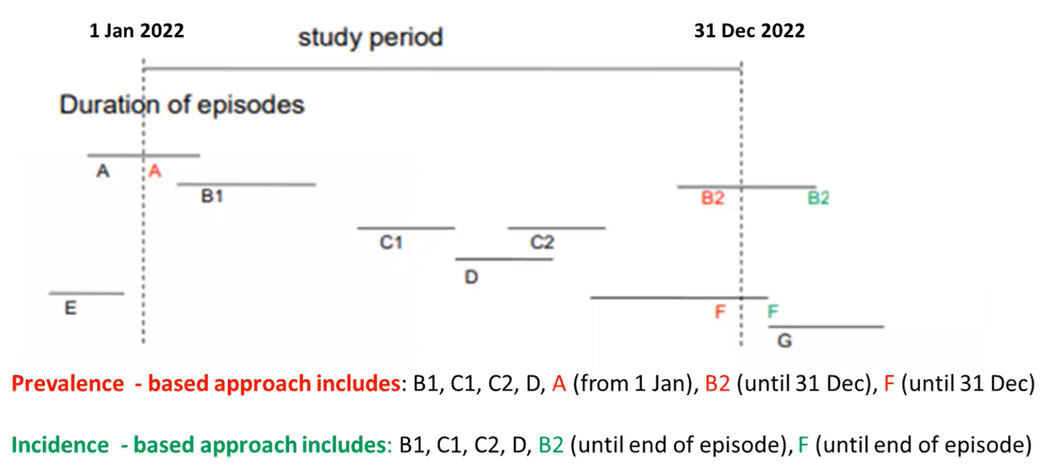
Πληθυσμός αναφοράς: Μέθοδος του επιπολασμού vs Μέθοδος της επίπτωσης
Τρόποι για την εκτίμηση της συχνότητας μιας κατάστασης ή ασθένειας στον πληθυσμό:
Μέθοδος του επιπολασμού: Μετρά πόσα άτομα στον πληθυσμό έχουν την πάθηση σε μια συγκεκριμένη χρονική στιγμή ή μέσα σε μια συγκεκριμένη χρονική περίοδο.
Μέθοδος της επίπτωσης: Μετρά πόσα νέα περιστατικά της ασθένειας εμφανίζονται σε έναν πληθυσμό σε μια χρονική περίοδο (π.χ. ένα έτος). Αποτελεί μια δυνητικά διαχρονική (longitudinal) μέθοδο και δείχνει το ρυθμό εμφάνισης νέων περιπτώσεων.
Αναδρομική μελέτη
1 Ian 2022 to 31 Dec 2022
Πόσοι ασθενείς νόσησαν με COVID-19
Πηγή: Σταφυλάς, 2023
Notes:
Αναδρομική μελέτη 1 Ian 2022 to 31 Dec 2022
Πόσοι ασθενείς νόσησαν με COVID-19

Slide 57

Ανάλυση Κόστους της Ασθένειας (Cost of Illness, COI)
Η ανάλυση κόστους της ασθένειας αποτελεί την πρώτη τεχνική οικονομικής αξιολόγησης που χρησιμοποιήθηκε στον τομέα της υγείας.
Κύριος στόχος: Να μετρηθεί το οικονομικό βάρος μιας ασθένειας ή μιας κατάστασης υγείας σε έναν καθορισμένο πληθυσμό, και ως εκ τούτου να εκτιμηθούν οι εξοικονομήσεις που θα μπορούσαν να γίνουν αν η ασθένεια εξαλειφθεί. Συμβάλλει, επίσης, στη λήψη αποφάσεων σχετικά με την πρόληψη, τον έλεγχο ή τη θεραπεία της ασθένειας.

Slide 58
Ορισμός και Σημασία της Μελέτης Κόστους Ασθένειας
Ορισμός COI
Σημασία για Υγειονομική Πολιτική
Οικονομική Αξιολόγηση
Η μελέτη κόστους ασθένειας (COI) αξιολογεί το οικονομικό βάρος μιας ασθένειας στην κοινωνία.
Σκοπός της είναι να καταγράψει και να εκτιμήσει τα είδη κόστους που σχετίζονται με μια συγκεκριμένη ασθένεια.
Οι μελέτες COI βοηθούν τους υπεύθυνους χάραξης πολιτικής να καθορίσουν και να ιεραρχήσουν τις υγειονομικές πολιτικές.
Η COI είναι κρίσιμη για την κατανομή πόρων στον τομέα της υγείας.
Η COI συνδέεται με οικονομικές αξιολογήσεις όπως η ανάλυση κόστους-οφέλους (CBA) και η ανάλυση κόστους-αποτελεσματικότητας (CEA) που συγκρίνουν τις οικονομικές επιπτώσεις διαφορετικών παρεμβάσεων.

Slide 59
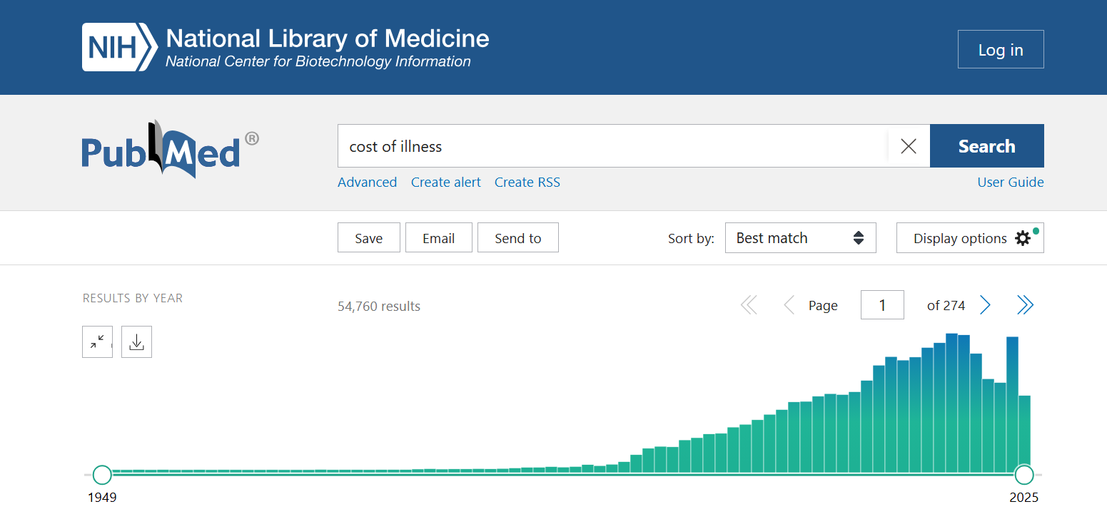
Ανάλυση Κόστους Ασθένειας (Cost of Illness)
Cost of Illness (COI) δεν εντάσσεται στις οικονομικές αξιολογήσεις/
Χρήσιμο εργαλείο στη διαδικασία λήψης απόφασης στον τομέα της υγείας
Ευρέως στη βιβλιογραφία στην εκτίμηση οικονομικού και κοινωνικού βάρους μιας ασθένειας, εκπεφρασμένου σε νομισματικούς όρους

Slide 60
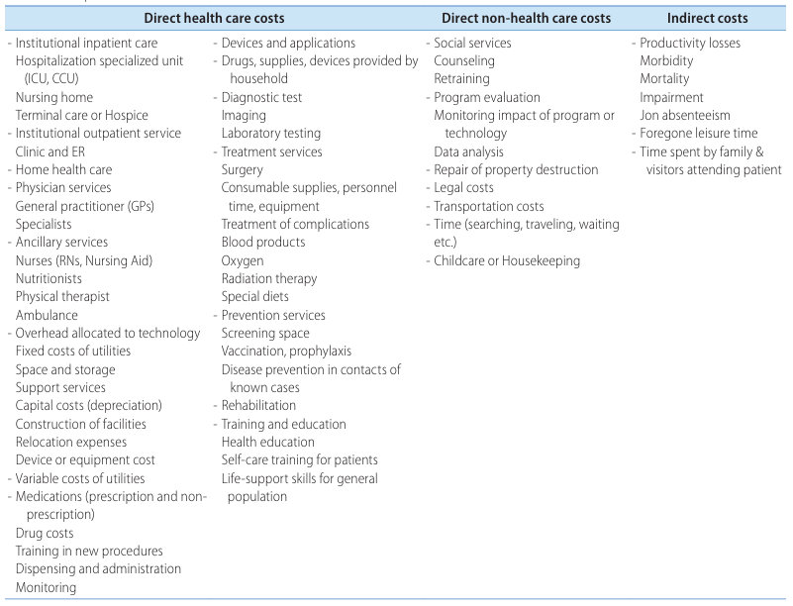

Examples of costs associated with health outcomes
https://pmc.ncbi.nlm.nih.gov/articles/PMC4278062/

Slide 61
Σχεδιασμός και βασικές παράμετροι των COI Αναλύσεων
1
3
5
Οπτική της ανάλυσης και Χρονικός Ορίζοντας
2
Μέθοδος του επιπολασμού ή της επίπτωσης
4
Συλλογή επιδημιολογικών και οικονομικών δεδομένων
Τύπος μελέτης: προοπτική ή αναδρομική μελέτη
Κατηγορίες Κόστους: άμεσο κόστος, έμμεσο κόστος, άυλο κόστος

Slide 62
COI Αναλύσεις
Συνήθως υιοθετούν την οπτική της κοινωνίας σε χρονικό ορίζοντα ενός έτους
Η οπτική της κοινωνίας είναι πιο ολοκληρωμένη οπτική, καθώς συμπεριλαμβάνει το άμεσο και έμμεσο κόστος για όλα τα εμπλεκόμενα μέλη μιας κοινωνίας.
Η οπτική της κοινωνίας απαιτεί τη συλλογή περισσότερων δεδομένων
δύσκολη και αποτρεπτική σε λιγότερο διαδεδομένες ασθένειες/σπάνια νοσήματα
Η οπτική της κοινωνίας συνάδει με μεγαλύτερο εύρος κατηγοριών κόστους
υψηλότερες εκτιμήσεις κόστους

Slide 63
Aνάλυση κόστους ασθένειας (COI) - Προσεγγίσεις
Top-Down Approach
Bottom-Up Approach
Δαπάνες υγείας από Εθνικούς Λογαριασμούς Υγείας ως ένα σταθερό σημείο εκκίνησης
Πλήρης νόσος
Συν-νοσηρότητα (μερική)
Χωρίς διαχρονική ανάλυση
Άμεση αξιολόγηση από συγκεκριμένα δεδομένα του ασθενούς
Λίγες ειδικές ασθένειες
Συν-νοσηρότητα
Διαχρονική ανάλυση

Slide 64
Accounting process
top-down method
step I
health expenditures
step II
providers
step III
disease-based indicators
step IV
cost of illness

Slide 65
Accounting process
step III
cost of illness
step II
estimate the unit costs of the inputs used
step I
measure and quantify the health inputs employed
Bottom – up method

Slide 66
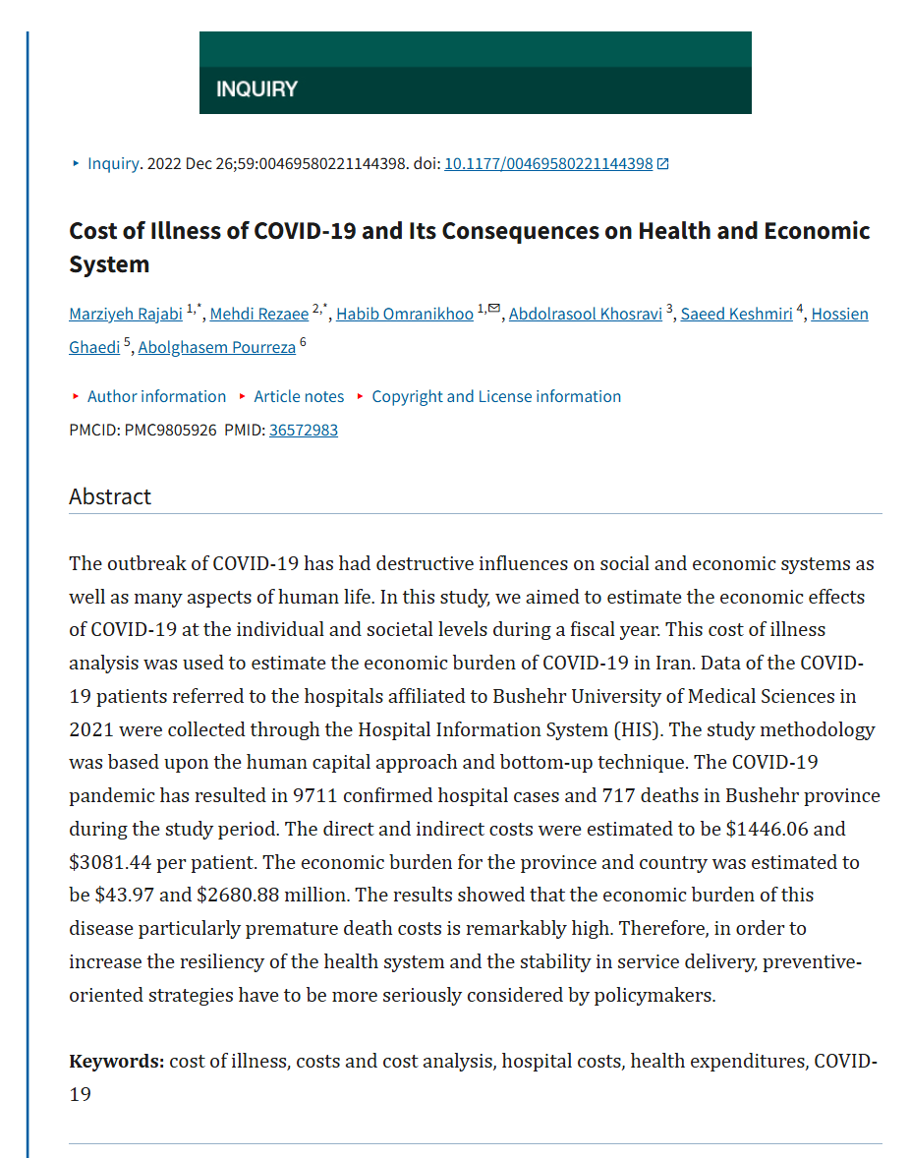
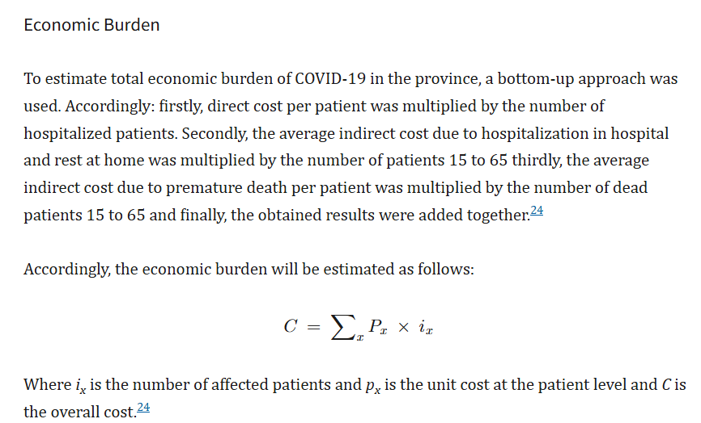
COI
Οπτική
Χρονικός ορίζοντας
Τύπος ανάλυσης
Κοστολόγηση
Τεχνική
Της κοινωνίας
Ένα έτος
Μέθοδος επιπολασμού
Άμεσο και έμμεσο κόστος
Bottom-Up Approach

Slide 67
Μειονεκτήματα
Παρά το γεγονός ότι οι αναλύσεις κόστους απαντώνται ιδιαίτερα συχνά στη βιβλιογραφία, η χρησιμότητά τους έχει τεθεί υπό αμφισβήτηση αρκετές φορές.
Η κριτική τους εστιάζεται κυρίως στο γεγονός, ότι οι μελέτες αυτές δεν συμβάλουν στην αξιολόγηση της τεχνολογίας υγείας αφού αφενός δεν επιχειρείται σύγκριση μεταξύ εναλλακτικών θεραπειών, και αφετέρου δεν δίνουν καμία πληροφορία για την αποτελεσματικότητα της μεθόδου που αποτιμάται.
Επίσης, έχει αναφερθεί ότι ο υπολογισμός του κόστους στις μελέτες αυτές απλώς ποσοτικοποιεί τα υποθετικά οφέλη μιας ανέφικτης κατάστασης: τα οφέλη από την πλήρη ίαση ή την πρόληψη οποιουδήποτε κρούσματος της υπό μελέτη νόσου.
Επιπλέον και με βάση το γεγονός ότι με τη μέθοδο αυτή δε συνδέεται το κόστος με το κλινικό αποτέλεσμα, οι πληροφορίες που συλλέγονται μπορούν να καθοδηγήσουν την κλινική πρακτική μόνο όταν μία παρέμβαση έχει μικρότερο κόστος αλλά και καλύτερα ή τουλάχιστον ισοδύναμα αποτελέσματα με τις εναλλακτικές της.

Slide 68
Συμπεράσματα
Οι μελέτες COI
  αποτιμούν το προϊόν της υγείας (health output)
  επιτρέπουν λεπτομερείς αναλύσεις των δαπανών για την υγεία βάσει της προσφοράς και της ζήτησης
  μπορεί να χρησιμοποιηθούν για προβολές και συγκρίσεις
Οι διακρατικές συγκρίσεις πρέπει να επικεντρώνονται στη θεραπεία
Οι μελέτες COI αποκαλύπτουν την κοινωνική αξία της υγειονομικής περίθαλψης
(Health) economists have learned a lot about value (rather than price), but can learn even more...

Slide 69
Ανάλυση Ελαχιστοποίησης Κόστους
Cost Minimization Analysis - CMA)
Πρόγραμμα Μεταπτυχιακών Σπουδών (ΔΠΜΣ)
«Οργάνωση και Διοίκηση Υπηρεσιών Υγείας-Πληροφορική της Υγείας»
Εργαστήριο Οργάνωσης &
Αξιολόγησης Υπηρεσιών Υγείας

Slide 70
Ανάλυση Ελαχιστοποίησης Κόστους
(Cost Minimization Analysis - CMA)
Συγκρίνει το σύνολο των σχετικών δαπανών για δύο ή περισσότερα φάρμακα
Τα φάρμακα πρέπει να έχουν την ίδια αποτελεσματικότητα (ΠΟΛΥ ΣΗΜΑΝΤΙΚΟ!!)
Ο στόχος είναι να προσδιοριστεί η λιγότερο δαπανηρή εναλλακτική λύση
Χρησιμοποιείται από τις Επιτροπές Αποζημίωσης Φαρμάκων (όχι στην Ελλάδα, ακόμα, αν και πλέον προβλέπεται στη νομοθεσία)

Slide 71
Παράδειγμα CMA
Είδη Κόστους | Φάρμακο Α | Φάρμακο Β
Τιμή Αποζημίωσης | €250 | €350
Αποτελέσματα
Αποτελεσματικότητα Φαρμάκου | 90% | 90%
Είδη Κόστους | Φάρμακο Α | Φάρμακο Β
Τιμή Αποζημίωσης | €250 | €350
Χορήγηση | €75 | €0
Παρακολούθηση | €75 | €25
Ανεπιθύμητες Ενέργειες | €100 | €25
Υποσύνολο | €500 | €400
Αποτελέσματα
Αποτελεσματικότητα Φαρμάκου | 90% | 90%
Εργαστήριο Οργάνωσης &
Αξιολόγησης Υπηρεσιών Υγείας

Slide 72
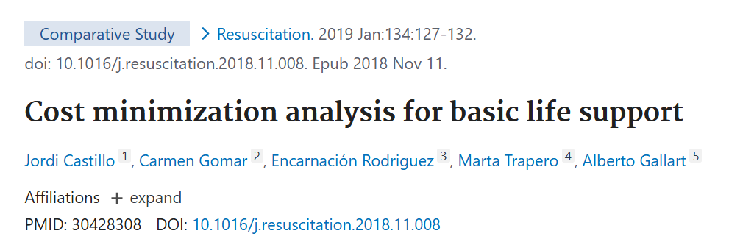

Παράδειγμα CMA
https://www.sciencedirect.com/science/article/pii/S0300957218310876
Οπτική
Χρονικός ορίζοντας
Τύπος ανάλυσης
Κοστολόγηση
Τεχνική

Slide 73
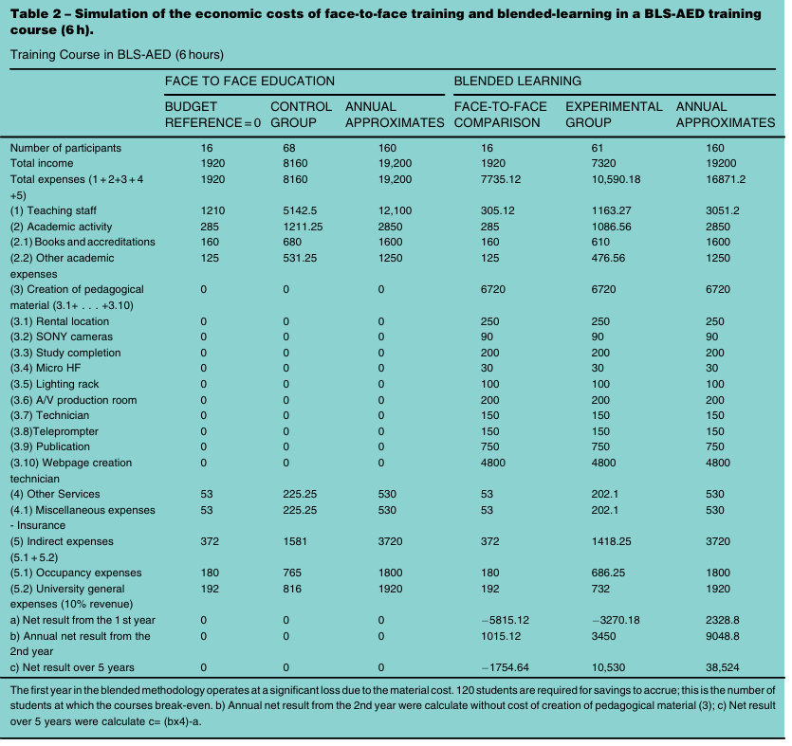
Παράδειγμα CMA

Slide 74
Ανάλυση Κόστους - Αποτελεσματικότητας
(Cost-Effectiveness Analysis – CEA)
Πρόγραμμα Μεταπτυχιακών Σπουδών (ΔΠΜΣ)
«Οργάνωση και Διοίκηση Υπηρεσιών Υγείας-Πληροφορική της Υγείας»
Εργαστήριο Οργάνωσης &
Αξιολόγησης Υπηρεσιών Υγείας

Slide 75
Ανάλυση Κόστους – Αποτελεσματικότητας
Cost – Effectiveness Analysis (CEA)
Ποια θεραπεία ή παρέμβαση υγείας δίνει το χαµηλότερο κόστος και το καλύτερο αποτέλεσµα;
Συγκρίνει το σύνολο των σχετικών δαπανών και των σχετικών αποτελεσμάτων για δύο ή περισσότερα φάρμακα ή υγειονομικές παρεμβάσεις
Τα φάρμακα/παρεμβάσεις δεν έχουν την ίδια αποτελεσματικότητα
Μέτρηση των εισροών (κόστος) σε ευρώ και των αποτελεσμάτων σε φυσικές μονάδες π.χ. διασωθέντα έτη ζωής, μείωση ημερών νοσηλείας
Τα αποτελέσματα δεν χρειάζεται να μετατραπούν σε χρηματικές αξίες.
Ο στόχος είναι να προσδιοριστεί η εναλλακτική λύση με το μικρότερο κόστος / μονάδα αποτελέσματος
Μετράει το οριακό κόστος / μονάδα αποτελέσματος
Το αποτέλεσµα συνήθως δίνεται σε κερδισµένα έτη ζωής

Slide 76
Ανάλυση Κόστους – Αποτελεσματικότητας
Cost – Effectiveness Analysis (CEA)
Τα μέτρα αποτελεσματικότητας μπορεί να είναι ενδιάμεσες εκβάσεις ή τελικές εκβάσεις στην υγεία:
  Έτη ζωής που σώζονται
  Αριθμός θανάτων που αποφεύγονται
  Μείωση αρτηριακής πίεσης
  Μείωση σακχάρου αίματος
  Ημέρες χωρίς πόνο
  Μείωση ημερών νοσηλείας
  Μείωση επανεισαγωγών κ.α.

Slide 77
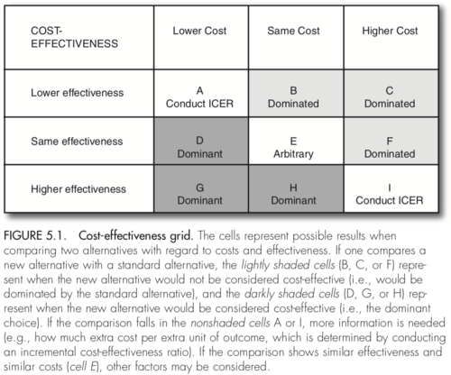
Cost Effectiveness Grid – Πόσα πιθανά Σενάρια;
Έστω ότι θέλουμε να συγκρίνουμε το νέο Φάρμακο 1 με το Φάρμακο 2 (υφιστάμενο)
New not cost-effective
How much extra cost per extra unit of outcome
New is cost-effective
Other factors may considered

Slide 78
A detailed comparison table to evaluate two drugs with similar effectiveness and cost, considering additional factors:
Factor | Description | Considerations | Example
Safety and Side Effects | Incidence, severity, and type of adverse effects | Less toxic or more tolerable drugs preferred | Drug A causes mild nausea; Drug B causes severe headache
Patient Preferences | Ease of use, dosing schedule, formulation | Simpler regimens improve adherence | Once-daily pill vs. multiple doses daily
Quality of Evidence | Strength and source of supporting clinical data | Higher-quality evidence favors the drug | Randomized controlled trials vs. observational data
Availability | Supply chain, geographic distribution, stock stability | Readily available drugs ensure consistent treatment | Limited regional availability of one drug
Drug Interactions | Potential interactions with other medications or conditions | Avoiding harmful interactions is crucial | Drug A interacts with common medication X
Regulatory & Legal | Approval status, legal restrictions, reimbursement policies | Ensure legal use and insurance coverage | Reimbursement available for Drug A only
Additional Benefits | Extra therapeutic effects, impact on comorbidities | Additional benefits may sway choice | Drug B also reduces lipid levels

Slide 79
Παράδειγμα CΕA
Είδη Κόστους | Φάρμακο Α | Φάρμακο Β
Τιμή Αποζημίωσης | €250 | €350
Χορήγηση | €75 | €0
Παρακολούθηση | €75 | €25
Ανεπιθύμητες Ενέργειες | €100 | €25
Υποσύνολο | €500 | €400
Είδη Κόστους | Φάρμακο Α | Φάρμακο Β
Τιμή Αποζημίωσης | €250 | €350
Χορήγηση | €75 | €0
Παρακολούθηση | €75 | €25
Ανεπιθύμητες Ενέργειες | €100 | €25
Υποσύνολο | €500 | €400
Κερδισμένα Έτη Ζωής | 2,22 | 1,6
Λόγος Κόστους / Αποτελεσματικότητας | €500/ 2,22=€225/κερδισμένο έτος ζωής | €400/1,6= €250/κερδισμένο έτος ζωής
Εργαστήριο Οργάνωσης &
Αξιολόγησης Υπηρεσιών Υγείας

Slide 80
Οριακός Λόγος Κόστους – Αποτελεσματικότητας
Incremental Cost – Effectiveness Ratio (ICER)
Από τη σύγκριση του κόστους και του αποτελέσματος κάθε επιλογής υπολογίζεται o ICER:
Ο ICER αποτελεί ένα μέτρο του πρόσθετου κόστους μίας παρέμβασης σε συνδυασμό με το πρόσθετο αποτέλεσμα που η παρέμβαση αυτή επιφέρει (το καλύτερο “value for money”).
Δεν λαμβάνεται υπόψη η υποκειμενική αντίληψη των ατόμων για τις καταστάσεις υγείας τους
Στο παράδειγμα CEA ο ICER υπολογίζεται ως εξής:
ICER = (€500 - €400) / (2,22 – 1,6) = €100 / 0,62 = €161,3 / κερδισμένο έτος ζωής
Treatment
cost of A
–
Treatment
cost of B
ICER ＝
Effectiveness
of A
–
Effectiveness
of B
Notes:
Πόσο όμως περισσότερο κοστίζει μία επιπλέον μονάδα αποτελέσματος υγείας? Την απάντηση στο ερώτημα τη λαμβάνουμε από το Οριακό λόγο κόστους-αποτελεσματικότητας ο οποίος προκύπτει από τη διαφορά του κόστους των δύο υπό σύγκριση θεραπείών προς τη διαφορά της αποτελεσματικότητας αυτών.

Slide 81
Cost-Effectiveness Plane
Απόρριψη
Αποδοχή

Slide 82
Ανάλυση Κόστους - Χρησιμότητας
(Cost-Utility Analysis – CUA)
Πρόγραμμα Μεταπτυχιακών Σπουδών (ΔΠΜΣ)
«Οργάνωση και Διοίκηση Υπηρεσιών Υγείας-Πληροφορική της Υγείας»
Εργαστήριο Οργάνωσης &
Αξιολόγησης Υπηρεσιών Υγείας

Slide 83
Ανάλυση Κόστους – Χρησιμότητας
Cost – Utility Analysis (CUA)
Συγκρίνει το σύνολο των σχετικών δαπανών και των σχετικών αποτελεσμάτων για δύο ή περισσότερα φάρμακα
Τα φάρμακα δεν έχουν την ίδια αποτελεσματικότητα
Τα αποτελέσματα μετριούνται σε μονάδες χρησιμότητας
  Οι μονάδες χρησιμότητας αντιπροσωπεύουν τις προτιμήσεις των ασθενών και την ποιότητα ζωής / λειτουργική κατάσταση που συνδέεται με τη νόσο και / ή τη θεραπεία
Ο στόχος είναι να προσδιοριστεί η εναλλακτική λύση με το μικρότερο κόστος / μονάδα χρησιμότητας
Μετράει το κόστος / QALY
Ο κατεξοχήν τύπος φαρμακο-οικονομικής αξιολόγησης που χρησιμοποιείται διεθνώς (και στην Ελλάδα, ιδιαίτερα από την έναρξη λειτουργίας της Επιτροπής Α.Τ.Υ.)

Slide 84
Εφαρμογές της CUA
Πολλές νόσοι δεν έχουν αντίκτυπο στη διάρκεια ζωής των ασθενών αλλά μόνο στην ποιότητα της ζωής τους και η CUA μπορεί να είναι μια καλή επιλογή για τη σύγκριση των θεραπειών για αυτές τις καταστάσεις.
  Η CUA είναι επίσης χρήσιμη όταν συγκρίνονται θεραπείες και αποτελέσματα που είναι πολύ διαφορετικά (πχ συγκρίνοντας τη θεραπεία της καρδιακής νόσου με την προγεννητική φροντίδα, επειδή τα αποτελέσματα και για τις δύο θεραπείες μπορούν να συνοψιστούν σε μία κοινή μονάδα, τα QALYs).
Οι διάφορες καταστάσεις υγείας αξιολογούνται από τους ασθενείς και τα έτη ζωής προσαρμόζονται με βάση ένα συντελεστή ποιότητας μεταξύ του 0 (θάνατος) και 1 (πλήρης υγεία)
Υπολογίζεται πάλι ο ICER αλλά με QALYs στον παρονομαστή ICUR

Slide 85
Πως μετράμε Utility;
Πως μετράμε τα QALYs;
Περιγραφή της κατάστασης της νόσου.
Επιλογή μεθόδου για τον προσδιορισμό της χρησιμότητας (utility)
Επιλογή ατόμων (subjects) που θα καθορίσουν τη χρησιμότητα (utility).
  Μέθοδοι ποσοτικοποίησης:
    Questionnaires και κλίμακες αξιολόγησης ποιότητας ζωής:
    Όπως το EQ-5D, SF-6D, όπου οι ασθενείς βαθμολογούν την κατάσταση υγείας.
    Δημιουργία προφίλ και βαθμολογήσεις:
    Οι συμμετέχοντες αξιολογούν διαφορετικές καταστάσεις υγείας και διατυπώνουν πόσο προτιμούν η μια να διαφέρει από την άλλη.
    Στατιστικές και οικονομικές μέθοδοι:
    Μετά τη συλλογή, τα δεδομένα μετατρέπονται σε αριθμούς που αναπαριστούν την προτίμηση ή την ποιότητα ζωής (utilities).
Πολλαπλασιασμός της χρησιμότητας (utility) με τη διάρκεια ζωής για κάθε επιλογή για να προσδιοριστούν τα QALY.

Slide 86
Ποιοτικώς Σταθμισμένα Έτη Ζωής– Quality Adjusted Life Years (QALYs)
Perfect Health
QALY: δείκτης που προκύπτει από το προσδόκιμο επιβίωσης και την ποιότητα ζωής
χρησιμοποιείται ανεξαρτήτως πάθησης
π.χ. 4 έτη με 25% ποιότητα ζωής = 1 έτος με 100% ποιότητα ζωής
1.0
Κερδισμένα
QALYs
Με τη Θεραπεία
Ποιότητα Ζωής
Χωρίς τη Θεραπεία
0.0
Θάνατος
Θάνατος
Dead
Έτη Ζωής
Notes:
Ο πλέον συνήθης δείκτης αποτελέσματος σε αυτόν τον τύπο ανάλυσης είναι τα QALYs.
Διαφορετικοί τύποι αποτελεσμάτων υγείας και ασθενειών με πολλαπλές εκβάσεις μπορούν να συγκριθούν (σε αντίθεση με το CEA) χρησιμοποιώντας μία κοινή μονάδα όπως το QALY.
Ενσωματώνει τη νοσηρότητα και τη θνησιμότητα σε μια κοινή μονάδα χωρίς να χρειάζεται να προσδιοριστεί ή να εκτιμηθεί η χρηματική αξία αυτών των αποτελεσμάτων υγείας (σε αντίθεση με το CBA).
Είναι δύσκολο να προσδιοριστεί η ακριβής χρησιμότητα ή το QALY.

Slide 87
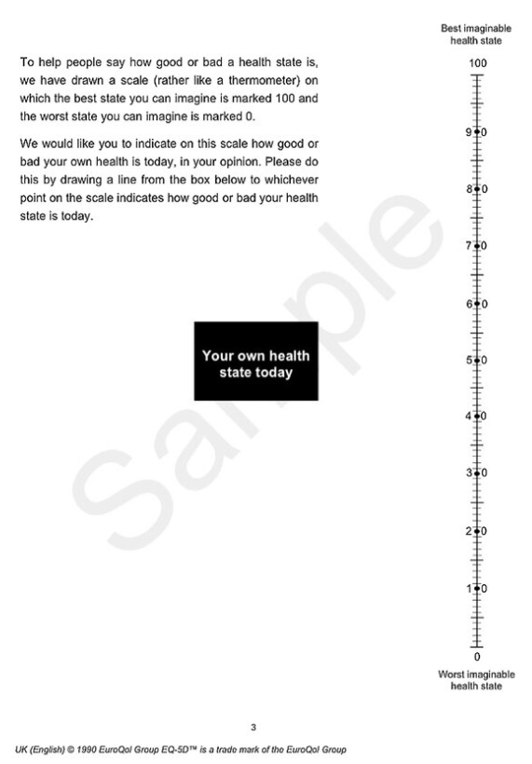
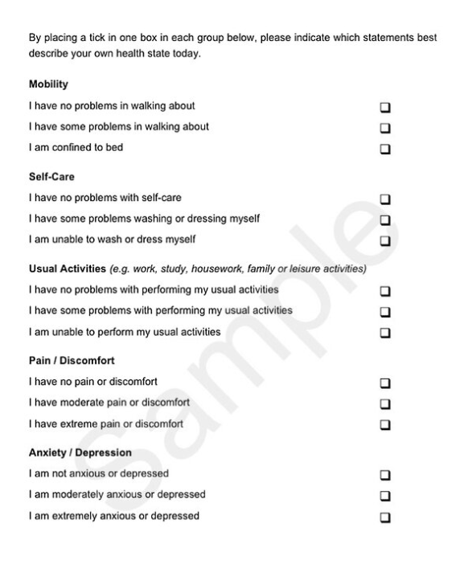

Σχετιζόμενη με την Υγεία Ποιότητα Ζωής και QALY

Slide 88
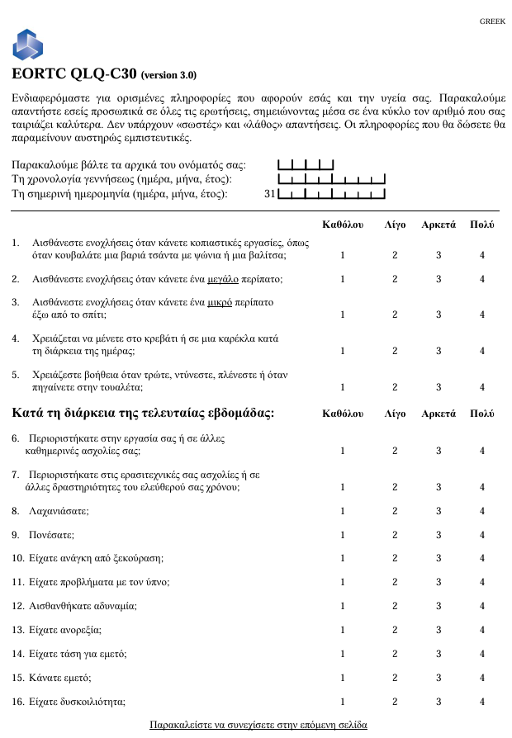
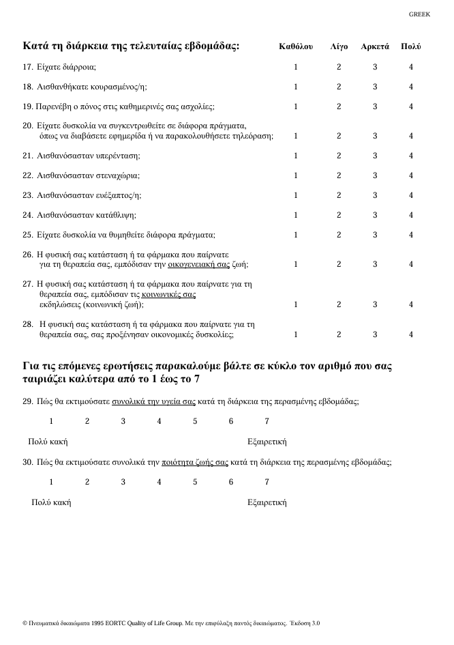
https://www.eortc.be/qol/C30/QLQ-C30%20Greek.pdf

Slide 89
Παράδειγμα CUA (Cost Utility Analysis)-Ανάλυσης Κόστους Χρησιμότητας
Είδη Κόστους | Φάρμακο Α | Φάρμακο Β
Τιμή Αποζημίωσης | €250 | €350
Χορήγηση | €75 | €0
Παρακολούθηση | €75 | €25
Ανεπιθύμητες Ενέργειες | €100 | €25
Υποσύνολο | €500 | €400
Είδη Κόστους | Φάρμακο Α | Φάρμακο Β
Τιμή Αποζημίωσης | €250 | €350
Χορήγηση | €75 | €0
Παρακολούθηση | €75 | €25
Ανεπιθύμητες Ενέργειες | €100 | €25
Υποσύνολο | €500 | €400
Κερδισμένα Έτη Ζωής | 2,22 | 1,6
Δείκτης Ποιότητας Ζωής | 0,33 | 0,41
QALYs | 0,73 | 0,66
Λόγος Κόστους / Χρησιμότητας | €500/0,73=€685/QALY | €400/0,66= €606/QALY
Incremental Cost Utility Ratio (Α-Β):
Οριακός Λόγος Κόστους Χρησιμότητας (Α-Β)
=(500-400)/(0,73-0,66)=100/0,07= €1.428,6 επιπλέον ευρώ κοστίζει η αγωγή με το φάρμακο Α σε σύγκριση με το φάρμακο Β ανά επιπλέον κερδισμένο Ποιοτικώς σταθμισμένο έτος Ζωής (QALY)

Slide 90
Υπολογισμός Life Years & QALYs
Life Years A = 4
QALYs A = 2,8
Utility
1,0
0,8
0,5
A
Dead
0,0
1
2
3
4
5
6
Years

Slide 91
Υπολογισμός Life Years & QALYs
Utility
Life Years B = 6
QALYs B = 5,1
1,0
0,8
B
0,5
Dead
0,0
1
2
3
4
5
6
Years

Slide 92
Υπολογισμός Life Years & QALYs
Life Years A = 4
Life Years B = 6
ΔLife Years _{(B-A)} = 2
QALYs A = 2,8
QALYs B = 5,1
ΔQALY _{(B-A)} = 2,3
Utility
1,0
0,8
B
0,5
A
Dead
0,0
1
2
3
4
5
6
Years

Slide 93
Υπολογισμός ICER και ICUR
Φάρμακο Α (υφιστάμενη θεραπεία)
Life Years = 4
QALYs = 2,8
Price/package = 8 euro
Cost of treatment = 17.000 euro
Φάρμακο B (νέο)
Life Years = 6
QALYs = 5,1
Price/package = 43 euro
Cost of treatment = 40.000 euro
Δlife Years (B-A) = 2
ΔQALY (B-A) = 2,3
Δcost (Β-Α) = 23.000 euro
ICER = 23.000/2 = 11.500 euro/Life Years Gained
ICUR = 23.000/2,3=10.000 euro/QALY

Slide 94
Μέθοδοι προσδιορισμού χρησιμότητας
PERFECT HEALTH
Mild Allergies
Hospital Dialysis
Severe Angina
Α) Κλίμακα αξιολόγησης (Rating Scale):
Η RS χρησιμοποιεί μια απεικόνιση που μοιάζει με θερμόμετρο για να ζητήσει από τους ερωτηθέντες να εκτιμήσουν τη χρησιμότητα διαφορετικών καταστάσεων υγείας που κυμαίνονται από 0 (θάνατος) έως 1,0 (ή 100, τέλεια υγεία).
Σε αυτό το παράδειγμα, ο ερωτώμενος εκτίμησε ότι το να είσαι σε κώμα για 1 χρόνο έχει χαμηλότερη χρησιμότητα (0,1) από ότι η αιμοκάθαρση στο νοσοκομείο για 1 έτος (0,6).
Coma for 1 yr
DEATH

Slide 95
Κλίμακα αξιολόγησης (Rating Scale)
Το πλεονέκτημα της χρήσης ενός RS για τον προσδιορισμό της χρησιμότητας είναι ότι πολλές καταστάσεις ασθένειας μπορούν να περιγραφούν σε κάθε άτομο και αυτή η μέθοδος μπορεί να διεξαχθεί μέσω ενός ερωτηματολογίου χωρίς αλληλεπίδραση πρόσωπο με πρόσωπο.
Οι άνθρωποι είναι εξοικειωμένοι με την ένδειξη των προτιμήσεων σε αυτούς τους τύπους κλιμάκων και είναι λιγότερο «απαιτητική γνωστικά»» από τις άλλες δύο μεθόδους.
Το μειονέκτημα της χρήσης μιας RS είναι ότι δεν ενσωματώνουν χρόνο στο σκορ της χρησιμότητας τόσο εύκολα όσο οι άλλες μέθοδοι.
Μπορεί επίσης να υπάρχει μεροληψία στο ότι οι άνθρωποι δεν τείνουν να ομαδοποιούν τις αξίες τους στα άκρα της κλίμακας, αλλά τις διανέμουν σε όλο το εύρος που δίνεται, ακόμα κι αν ορισμένες καταστάσεις υγείας είναι πολύ παρόμοιες στις τιμές τους.

Slide 96
Μέθοδοι προσδιορισμού χρησιμότητας
Β) Τυπικό παίγνιο (Standard Gamble):
Ζητείται από τον ερωτώμενο να σκεφτεί ότι βρίσκεται σε χρόνια κατάσταση υγείας και στη συνέχεια του λένε ότι θα μπορούσε να «στοιχηματίσει» σε μια παρέμβαση (π.χ. μια επέμβαση) που θα μπορούσε είτε να θεραπεύσει την πάθηση (πιθανότητα = p), αν και μπορεί να πεθάνει από την παρέμβαση (πιθανότητα = 1-p).
Δίνεται μια βασική πιθανότητα και ο συμμετέχων ερωτάται εάν θα έκανε την παρέμβαση ή θα ζούσε με τη χρόνια πάθηση.
Αυτή η πιθανότητα ποικίλλει έως ότου ο ερωτώμενος αδιαφορήσει.
Η πιθανότητα στο σημείο αδιαφορίας είναι η χρησιμότητα που σχετίζεται με την κατάσταση.

Slide 97










Μέθοδοι προσδιορισμού χρησιμότητας
Standard Gamble:
Θεραπεία της νόσου με πιθανότητα p
Perfect
Health
Επέμβαση
Άμεσος θάνατος με πιθανότητα 1-p
Status
Quo
Death
Alternative B
Disease State
Παραμονή στην υπάρχουσα κατάσταση υγείας

Slide 98
Συμπέρασμα
Η CUA έχει το πλεονέκτημα να χρησιμοποιεί ένα μέτρο έκβασης (συνήθως QALY) για να ενσωματώσει διάφορα αποτελέσματα υγείας που σχετίζονται με τη νοσηρότητα και τη θνησιμότητα.
Από την άλλη πλευρά, η μέτρηση χρησιμότητας δεν εκφράζεται σε μετρήσεις μονάδων υγείας (π.χ. αρτηριακή πίεση, επίπεδα χοληστερόλης, χρόνια ζωής), όπως γίνεται στην CEA.
Τα μέτρα χρησιμότητας έχουν επικριθεί επειδή δεν είναι ευαίσθητα σε μικρές αλλά κλινικά σημαντικές αλλαγές στην κατάσταση της υγείας.

Slide 99

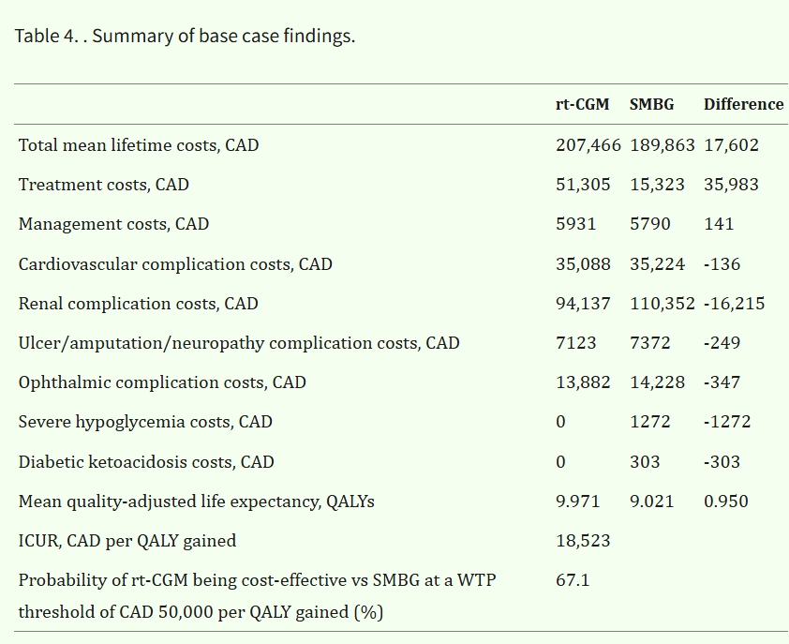
WHO used to recommend a WTP threshold of 1 to 3 times the GDP per capita
(reflects the amount that a country is willing to pay for health benefits offered by a treatment)

Slide 100
Ανάλυση Κόστους - Οφέλους
(Cost-Benefit Analysis – CBA)
Πρόγραμμα Μεταπτυχιακών Σπουδών (ΔΠΜΣ)
«Οργάνωση και Διοίκηση Υπηρεσιών Υγείας-Πληροφορική της Υγείας»
Εργαστήριο Οργάνωσης &
Αξιολόγησης Υπηρεσιών Υγείας

Slide 101
Ανάλυση Κόστους – Οφέλους
Cost – Benefit Analysis (CBA)
Μετρά με χρηματικούς όρους το κόστος και τα οφέλη κάθε εναλλακτικής λύσης, όπου εναλλακτική μπορεί να είναι και η αδράνεια (η μη παρέμβαση)
Οι παρεμβάσεις δεν επιφέρουν τα ίδια οφέλη
Ο στόχος είναι να μπορούν να συγκριθούν σε χρηματικούς όρους εναλλακτικές θεραπείες / δράσεις
Μετράει το Καθαρό Όφελος = συνολικό όφελος - συνολικό κόστος ή το Λόγο οφέλους/ κόστους
Ένα πρόγραμμα, μια παρέμβαση αξίζει να χρηματοδοτηθεί/υλοποιηθεί εάν η παρούσα αξία του καθαρού κοινωνικού οφέλους είναι > 0
Τα οφέλη ταξινοµούνται στη βιβλιογραφία ως υγεία, παραγωγικότητα και εξοικονόµηση µελλοντικών εξόδων (Getzen, 2004).
Οδηγεί σε συγκρίσεις και μεταξύ διαφορετικών τομέων και τη λήψη πολιτικών αποφάσεων, ιδίως όταν οι πόροι είναι περιορισμένοι

Slide 102
Μέθοδοι Χρηματικής αποτίμησης εκβάσεων υγείας
Μέθοδος Ανθρωπίνου Κεφαλαίου (Human Capital Approach
Μέθοδος Aποκαλυπτόμενων Προτιμήσεων (Revealed Preferences Approach)
Μέθοδος Δεδηλωμένων Προτιμήσεων ως προς την Προθυμία Πληρωμής – Ενδεχόμενη Αποτίμηση (Willingness to Pay (WTP) or Contingent Valuation Approach)

Slide 103
Μέθοδος Ανθρωπίνου Κεφαλαίου
Eκτιμά τις απώλειες μισθών και παραγωγικότητας λόγω ασθένειας, αναπηρίας ή θανάτου.
The HC approach assumes that the value of health benefits equals the economic productivity that they permit.
Δύο βασικές συνιστώσες
  Wage rate
  Missed time (days or years) because of illness

Slide 104
Wage Rate Calculation
Ανάλογα με τον τύπο της μελέτης:
  Ετήσιο εισόδημα (Yearly wage rate):
  Χρησιμοποιείται για προγράμματα που μειώνουν τον μακροπρόθεσμο αναπηρία ή θάνατο.
  Παραδείγματα: Εμβόλιο πνευμονιόκοκκου που αποτρέπει πρόωρο θάνατο.
  Ημερήσιο εισόδημα (Daily wage rate):
  Χρησιμοποιείται όταν το πρόγραμμα στοχεύει σε άμεσες ή βραχυπρόθεσμες παθήσεις με πρόσκαιρη αναπηρία.
  Υπολογίζεται διαιρώντας το ετήσιο εισόδημα με τον αριθμό των εργάσιμων ημερών ανά έτος.
  The formula to calculate number of days worked per year is:
    Number of days in a year (365) - Number of weekend days (104) – Number of vacation days (14) -Number of sick-leave days (7) = 240.
αυτός ο τρόπος υπολογισμού βοηθά στην εκτίμηση του κόστους ανά ημέρα σε περιπτώσεις βραχυπρόθεσμου προγράμματος και την αξιολόγηση οικονομικών αποτελεσμάτων.

Slide 105
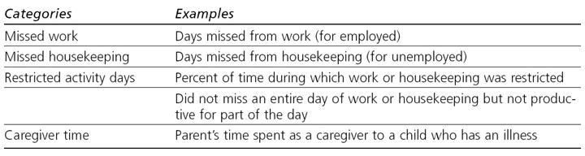
Missed Time (Days or Years) Because of Illness
Αν υπολογίζεται ετήσιο εισόδημα (Yearly wage rate):
Απαιτείται η αξιολόγηση του αριθμού των ετών που χάθηκαν λόγω μιας ασθένειας ή πάθησης.
Αν υπολογίζεται ημερήσιο εισόδημα (Daily wage rate):
Απαιτείται η εκτίμηση του αριθμού των ημερών απουσίας λόγω ασθένειας.
Χρήση παραδείγματος (χρόνιας ή ημερήσιας):
Πολλές παρεμβάσεις σε φαρμακευτικές θεραπείες αφορούν χρόνιες καταστάσεις με παροδικές εξάρσεις. Έτσι, χρησιμοποιούμε το παράδειγμα υπολογισμού ημερήσιου εισοδήματος και αριθμού απουσιών.

Slide 106
Μέθοδος Ανθρωπίνου Κεφαλαίου
Advantages
Disadvantages
Fairly straightforward
Easy to measure.
Income estimates can be obtained or estimated from publicly available sources.
Days lost from illness can be readily obtained from the patient or another secondary source.
The primary concern with using the HC approach is that it may be biased against specific groups of people (the Unemployed, children, and the elderly).
Η υπόθεση του HC ότι η αξία των ωφελειών υγείας ισούται με την οικονομική παραγωγικότητα που επιτρέπουν μπορεί επίσης να είναι μεροληπτική.The HC method also does not incorporate values for pain and suffering if these values do not impact productivity.

Slide 107
Willingness-to-Pay Method
Εκτιμά τόσο τις έμμεσες όσο και τις άυλες πτυχές μιας ασθένειας ή κατάστασης υγείας.
Καθορίζει πόσα άτομα είναι διατεθειμένα να πληρώσουν για να μειώσουν τον κίνδυνο ανεπιθύμητου αποτελέσματος στην υγεία. Περιλαμβάνει τις προτιμήσεις των ασθενών και τα άυλα οφέλη, όπως η ποιότητα ζωής.
Contingent valuation(CV), όπου ζητείται από τον ερωτώμενο να αξιολογήσει μια υποθετική κατάσταση (όπου παρουσιάζονται τα οφέλη μιας συγκεκριμένης παρέμβασης), ως προς την πρόθεση να πληρώσει (ως χρηματικό ποσό, ποσοστό εισοδήματος ή ασφάλιστρο υγείας) για να την αποκτήσει.
  Συλλογή δεδομένων μέσω προσωπικών συνεντεύξεων, μέσω ταχυδρομείου, τηλεφώνου ή μέσω του διαδικτύου.
  Η μέτρηση του WTP με τη μέθοδο CV περιλαμβάνει δύο γενικά στοιχεία: ένα υποθετικό σενάριο και ένα εργαλείο διαπραγμάτευσης (bidding vehicle).

Slide 108
Willingness-to-Pay Method
Advantages
Disadvantages
The main advantage of the WTP approach is that it is a method to place a dollar value on intangible benefits.
It is also grounded in welfare economic theory, which embodies patient preferences and choice.
Questions about the validity of the WTP responses - biases involved in measuring WTP.
It can be inaccurate, subjective, and influenced by external factors, making it a less reliable measure of value compared to other methods.

